Slide 1

第二篇 Hive数据仓库
Hadoop技术原理与案例教程
Hadoop Technical Principles & Practices

Slide 2

第8章 Hive的数据定义
第二篇 Hive数据仓库

Slide 3


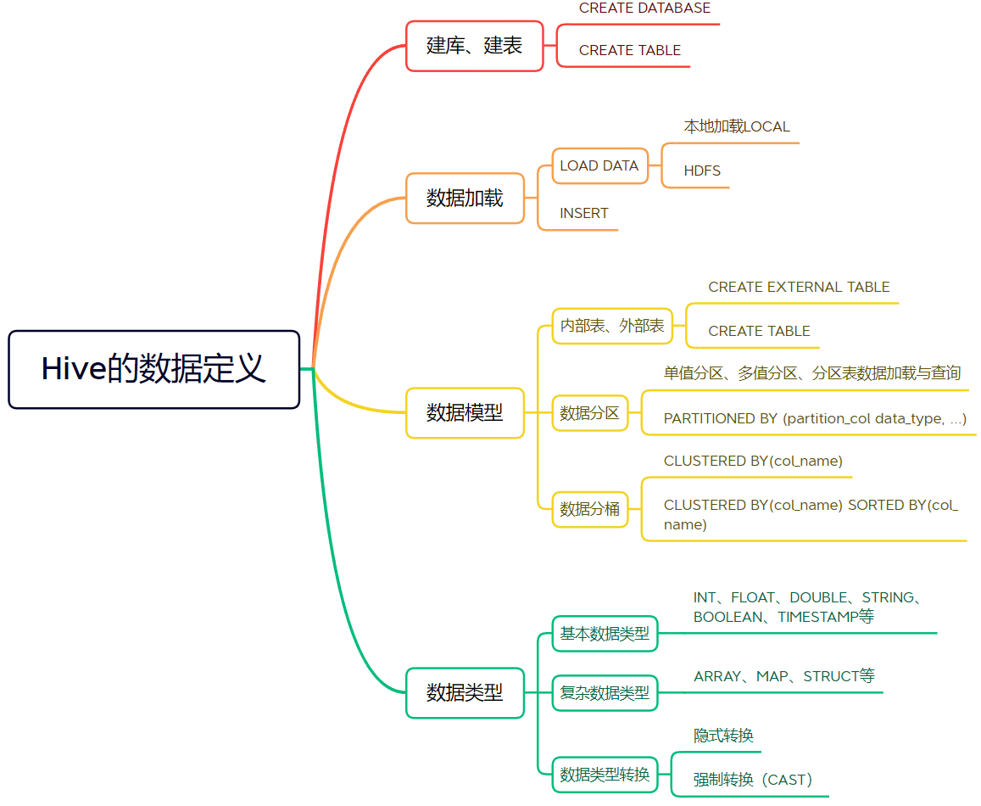
学习目标
在大数据时代，数据的规模和多样性不断增长，对数据的存储和分析提出了新的挑战和需求。Hive可以对存储在HDFS上的海量数据进行结构化的定义、查询和分析。Hive的数据定义是HiveQL的重要组成部分，它涉及到数据库、数据表、数据类型、数据模型等概念，是Hive数据分析的基础和前提。
（1）熟练创建、修改、删除数据库和数据表，区分内部表和外部表的特点和用途。
（2）掌握列数据类型选择方法，能够使用复杂类型来表示更丰富的数据结构。
（3）掌握数据模型设计方法，优化表的存储和查询效率。
（4）掌握Hive数据加载、导出、插入到表的方法，能够使用元数据来管理和查看表的信息。

Slide 4
8.1 Hive的数据结构
Hive的数据操作是指使用HiveQL语言对Hive中的数据进行插入、更新、删除和查询等操作。
Hive进行数据操作前，需要创建数据库、数据表等存储结构，实现对Hive中的数据进行灵活和高效的处理和分析。
在本节中，将对Hive创建数据库和表、加载数据、查看结构等基本操作进行详细介绍。

Slide 5

8.1.1创建数据库与表
Hive需要创建数据库和表来定义数据的结构和元数据，以便于使用HiveQL进行查询和分析。数据库和表是Hive中的逻辑概念，它们与HDFS中的目录和文件有一定的对应关系，但是不完全相同。
数据库和表可以指定数据的位置、格式、属性、分区、桶等信息
可以将HDFS中的无结构数据转化为有结构数据，这些信息可以帮助Hive优化查询计划和执行效率，从而提升Hive的查询和分析能力。

Slide 6
8.1.1.1创建数据库
创建数据库语法规范如下所示：
CREATE (DATABASE|SCHEMA) [IF NOT EXISTS] database_name
[COMMENT database_comment]
[LOCATION hdfs_path]
[WITH DBPROPERTIES (property_name=property_value, ...)];
l CREATE DATABASE或者CREATE SCHEMA是创建数据库的关键字，两者是等价的。
l IF NOT EXISTS是可选的，表示如果数据库已经存在，就不会报错，而是忽略该语句。
l database_name是必须的，表示要创建的数据库的名称。
l COMMENT database_comment是可选的，表示给数据库添加一个注释。
l LOCATION hdfs_path是可选的，表示指定数据库在HDFS中的存储位置，如果不指定，默认为/user/hive/warehouse/database_name.db。
l WITH DBPROPERTIES是可选的，表示给数据库添加一些属性和值，可以用来存储一些额外的信息。

Slide 7
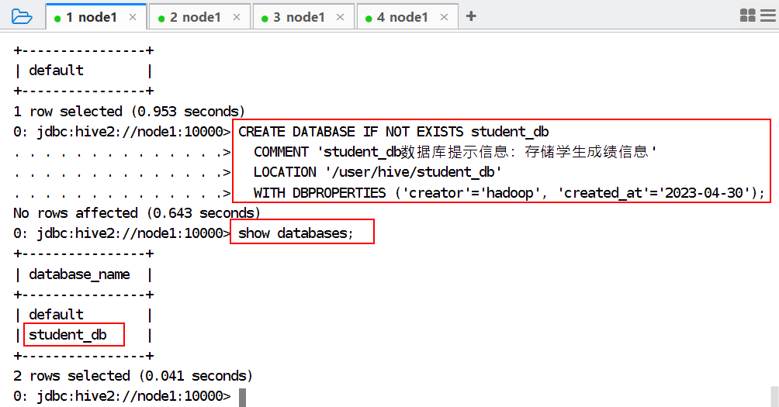
8.1.1.1创建数据库
例如，在Hive中创建数据库“student_db”，并将数据库存储在HDFS的“ /user/hive/student_db ”目录下，代码如下。
执行“show databases”命令，可以看到数据库被成功创建，结果如图所示。
CREATE DATABASE IF NOT EXISTS student_db
COMMENT 'student_db数据库提示信息：存储学生成绩信息'
LOCATION '/user/hive/student_db'
WITH DBPROPERTIES (
'creator'='hadoop',
'created_at'='2023-04-30'
);

Slide 8
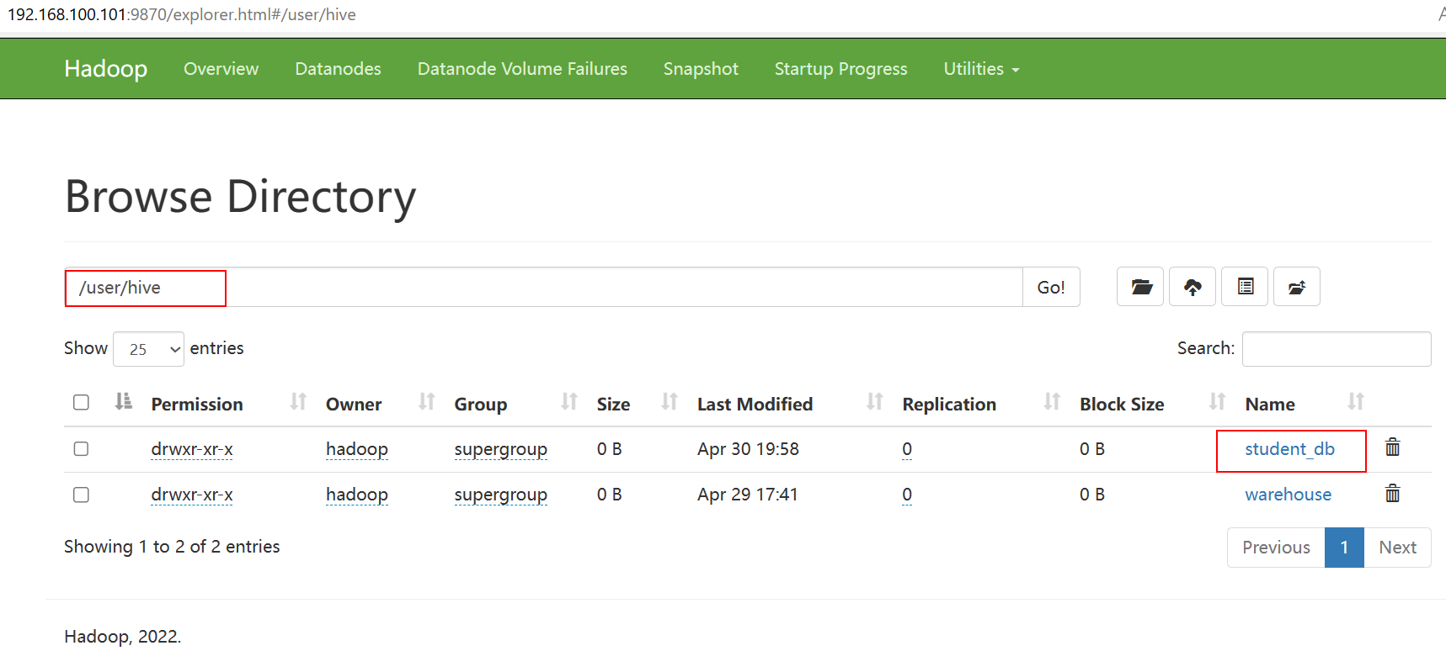
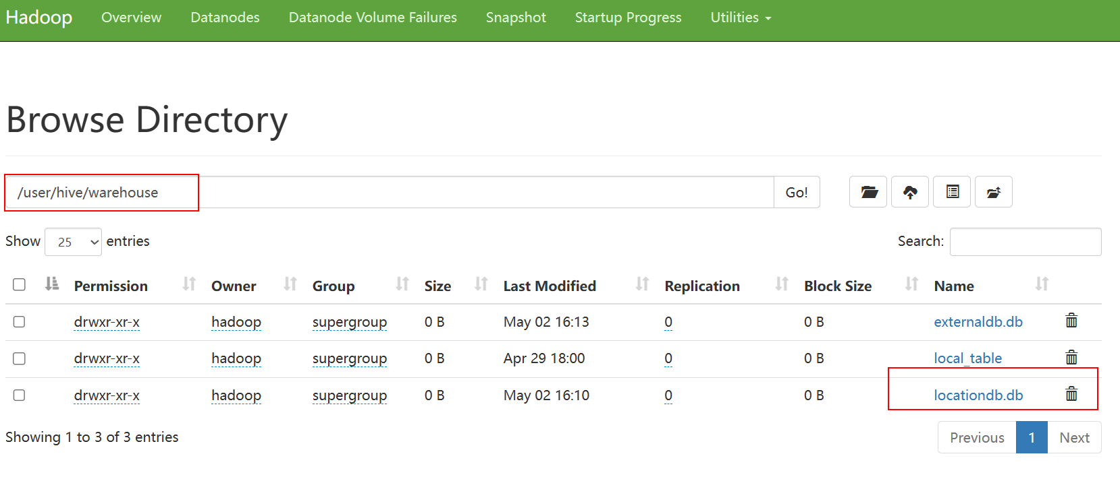
8.1.1.1创建数据库
Hive创建的数据库与表对应为HDFS中的物理文件路径。因此，如图所示，访问HDFS的“/user/hive”路径可以看到数据库student_db对应的存储结果。
注意，Hive创建数据库时，若未指定数据库存储路径，则默认存储路径为“/hive/warehouse/数据库名/表名”。
如下代码所示，创建数据库时未指定路径，该数据库会保存在默认路径“/hive/warehouse/locationdb/”下。
CREATE DATABASE locationdb;
图8-2 指定HDFS存储路径的student_db
图8-3 未指定HDFS存储路径的locationdb

Slide 9
8.1.1.2 创建数据表
l EXTERNAL 表示创建一个外部表，即表的数据不由Hive管理，而是引用已有的HDFS文件或目录。
l IF NOT EXISTS 表示如果表已经存在，则不执行创建操作，避免报错。
l table_name 表示表的名称，可以带有数据库名作为前缀
l (col_name data_type [DEFAULT value] [COMMENT col_comment], ...) 指定表的列名、数据类型、默认值和注释。
l COMMENT table_comment 表示对表的描述。
l PARTITIONED BY (col_name data_type [COMMENT col_comment], ...) 表示对表进行分区，即按照某些列的值将数据划分为不同的子集。
l CLUSTERED BY (col_name [, col_name, ...]) [SORTED BY (col_name [ASC | DESC] [, col_name [ASC | DESC] ...])] INTO num_buckets BUCKETS 表示对表进行分桶，即按照某些列的哈希值将数据划分为固定数量的文件。
l ROW FORMAT row_format指定行的格式，包括如何序列化和反序列化数据，以及如何分隔字段、集合、映射等。默认的行格式为DELIMITED，表示使用Hive的默认SerDe类LazySimpleSerDe进行数据处理。
l LOCATION hdfs_path 参数是用来指定表的数据在HDFS上的位置，如果不指定，Hive会在默认的仓库目录下创建一个与表名相同的目录来存储数据。如果指定了一个已有的目录，Hive会将该目录下的文件作为表的数据。
创建数据表语法规范如下所示：
CREATE [EXTERNAL] TABLE [IF NOT EXISTS] table_name
[ (col_name data_type [DEFAULT value] [COMMENT col_comment], ...)]
[COMMENT table_comment]
[PARTITIONED BY (col_name data_type [COMMENT col_comment], ...)]
[
CLUSTERED BY (col_name [, col_name, ...])
[SORTED BY (col_name [ASC | DESC] [, col_name [ASC | DESC] ...])]
INTO num_buckets BUCKETS
]
[
[ROW FORMAT row_format]
[STORED AS file_format]
| STORED BY 'storage.handler.class.name' [WITH SERDEPROPERTIES (...)]
]
[LOCATION hdfs_path]
[TBLPROPERTIES (property_name=property_value, ...)]

Slide 10
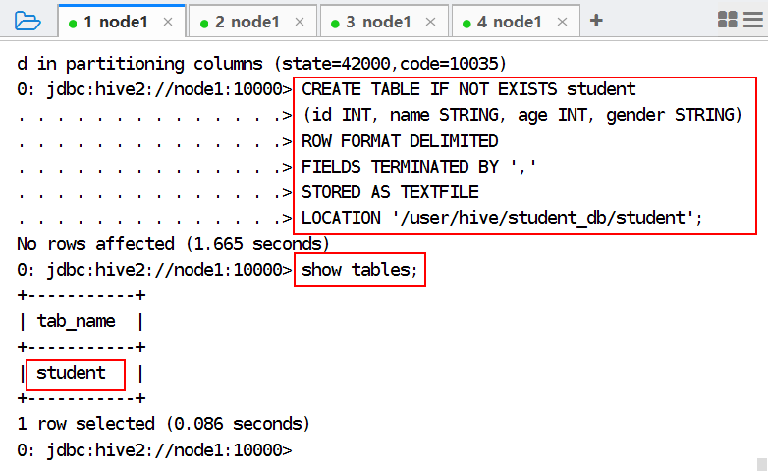
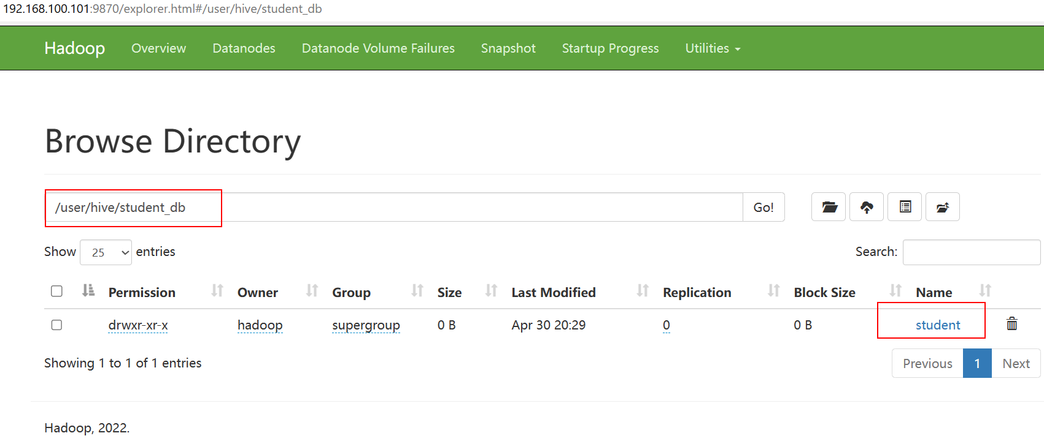
8.1.1.2 创建数据表
例如，在Hive的student_db数据库中创建数据表student，表包含id、name、age以及gender四个字段，表存储于HDFS的“/user /hive/student_db/student”路径下。执行如下示例代码，运行结果如图8-4所示。
CREATE TABLE IF NOT EXISTS student
(id INT,
name STRING,
age INT,
gender STRING)
ROW FORMAT DELIMITED
FIELDS TERMINATED BY ','
STORED AS TEXTFILE
LOCATION '/user/hive/student_db/student';
图8-4 创建数据表student
图8-5 HDFS下数据表student的存储

Slide 11
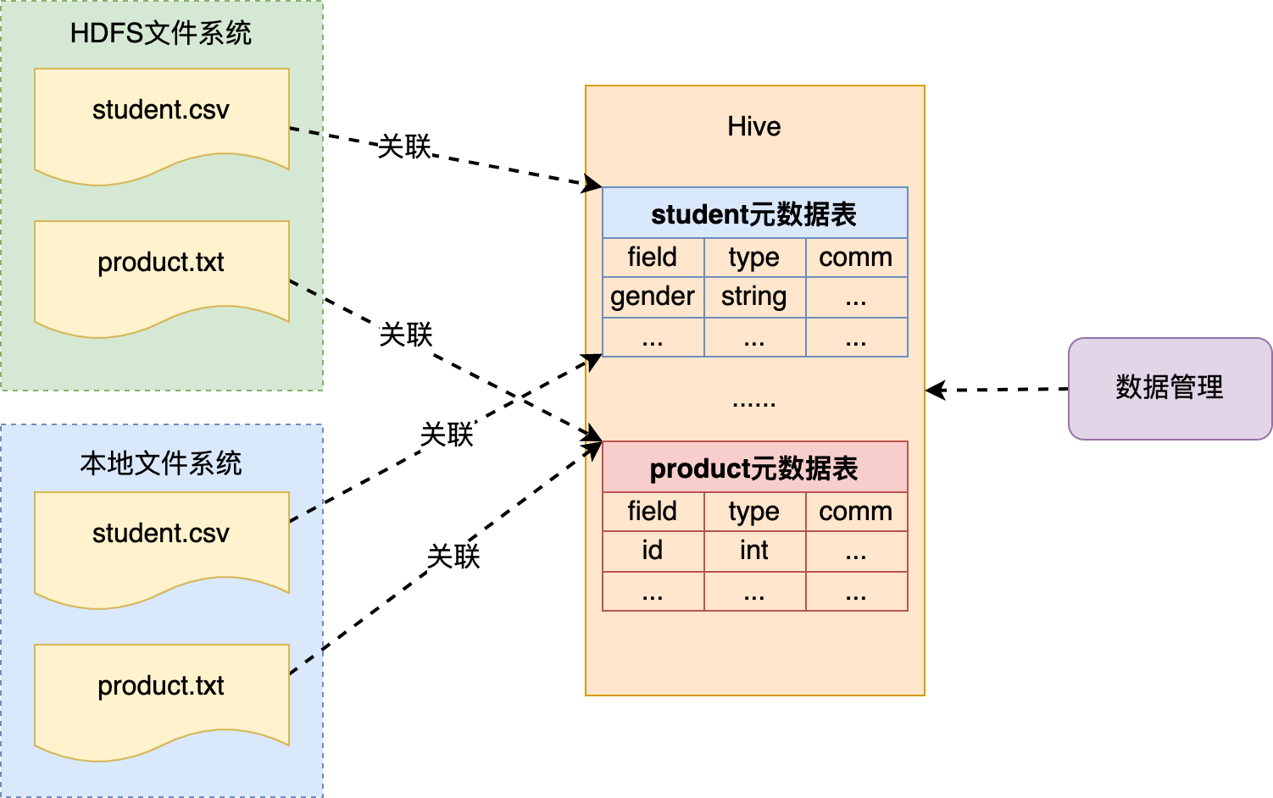
8.1.2 加载数据到表中
Hive可以用类SQL的HiveQL语言来分析存储在HDFS或其他文件系统中的大规模数据集。使用Hive进行数据分析，首先需要将数据加载到Hive的数据表中，如图8-6所示。Hive中的数据导入是指将数据文件与Hive表建立关联关系。Hive提供了LOAD DATA和INSERT两种方式将数据加载到表中。
图8-6 数据文件与数据表建立关联关系

Slide 12
8.1.2.1 LOAD DATA语句
语法格式如下：
LOAD DATA表示加载数据的操作。
LOCAL表示数据源是本地文件系统还是HDFS。如果指定了LOCAL参数，则表示数据源是本地文件系统，否则数据源是HDFS文件系统。
INPATH '<The table data location>'：指定数据源的路径，可以是一个文件或目录。如果是目录，会加载目录下的所有文件。
OVERWRITE表示是否覆盖表中已有的数据。如果指定了OVERWRITE，表示会删除表中已有的数据，然后加载新的数据。否则，会在表中追加新的数据。
INTO TABLE <table_name> 表示要加载数据的目标表的名称。
LOAD DATA
[LOCAL]
INPATH '<The table data location>'
[OVERWRITE] INTO TABLE <table_name>;

Slide 13
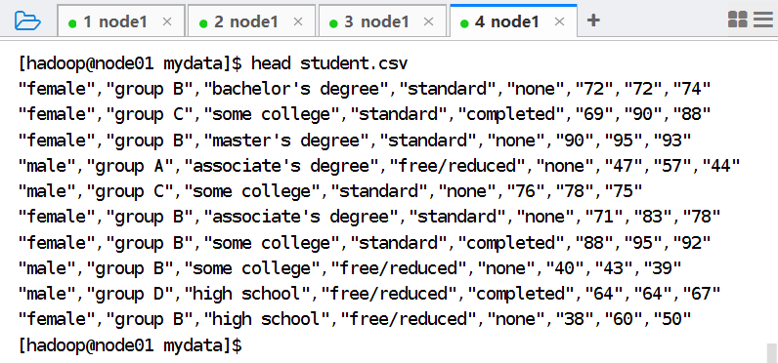
8.1.2.1 LOAD DATA语句
1.加载本地文件到数据表
例如，包含有学生成绩的文件student.csv存储在本地文件系统中，路径为/opt/module/mydata/student.csv，文件内容如图8-7所示。
CREATE TABLE student(
gender STRING,
race STRING,
parental_level STRING,
lunch STRING,
course STRING,
math STRING,
reading STRING,
writing STRING
)
ROW FORMAT DELIMITED FIELDS TERMINATED BY ',';
LOAD DATA LOCAL INPATH '/opt/module/mydata/student.csv'
INTO TABLE student;
图8-7 本地文件student.csv数据展示

Slide 14
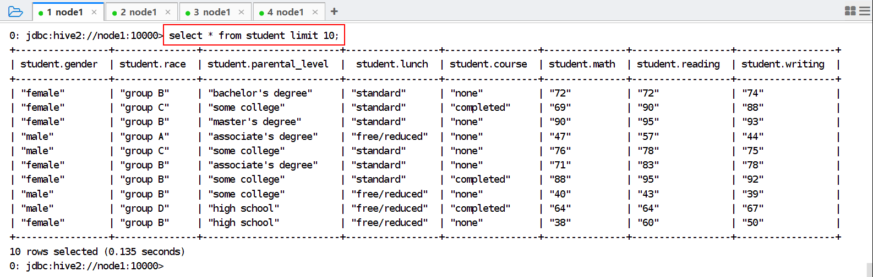
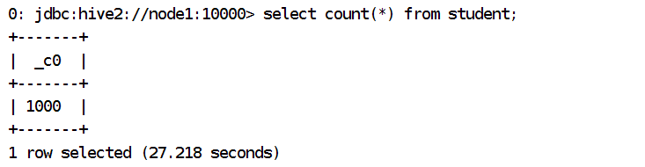
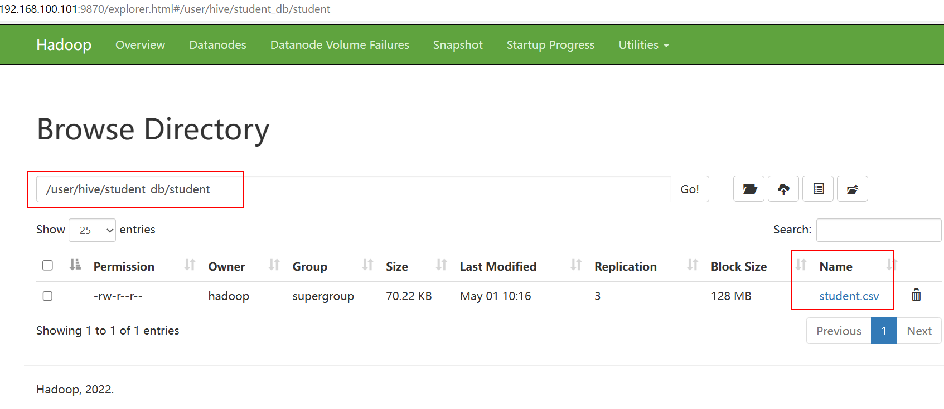
8.1.2.1 LOAD DATA语句
上述代码运行成功后，执行HQL语句“select * from student limit 10”，查询student表中前10条数据，如图8-8所示。通过“select count(*) from student”语句，可以看到Student表中共成功导入数据1000条，如图8-9所示。
图8-8 student表中前10条数据
图8-9 统计student表中数据条数
图8-10 Student表存储目录下的数据文件

Slide 15
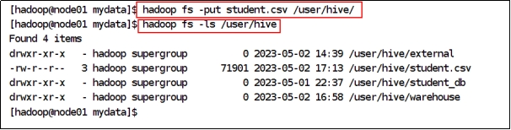
8.1.2.1 LOAD DATA语句
2.加载HDFS文件到数据表
若要使用LOAD DATA语句从HDFS文件系统中加载文件，不能使用LOCAL选项。
例如，准备待加载的HDFS文件，将本地文件/opt/module/mydata/student.csv上传至HDFS文件系统的/user/hive目录中。代码如下。
hadoop fs -put student.csv /user/hive/
图8-14 HDFS文件系统/user/hive目录文件列表

Slide 16
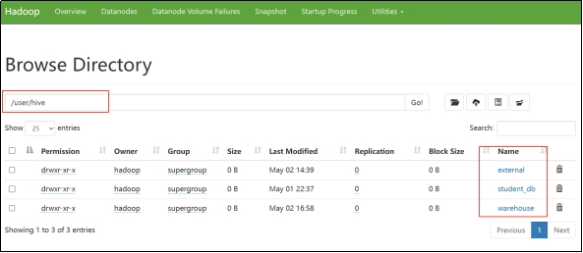
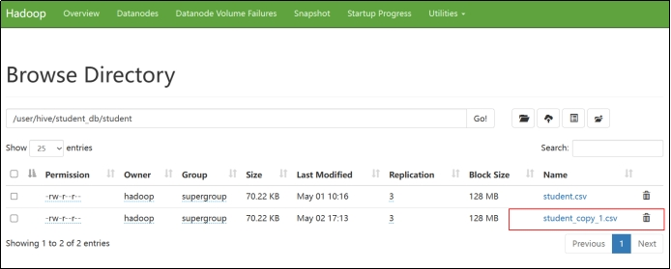
8.1.2.1 LOAD DATA语句
从HDFS文件系统的/user/hive/student.csv文件中加载数据，并追加到student表中，直接使用命令“LOAD DATA INPATH”，具体代码如下。
LOAD DATA INPATH '/user/hive/student.csv'
INTO TABLE student;
图8-15 HDFS中/user/hive/student.csv文件被移动
图8-16 HDFS文件移动至/user/hive/student_db/student表存储文件夹

Slide 17
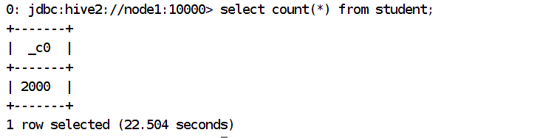
8.1.2.1 LOAD DATA语句
执行统计命令，select count(*) from student，此时数据表中数据总量为2000，说明默认加载数据，以追加模式添加，如图8-17所示。
图8-17 student表记录条数统计结果

Slide 18
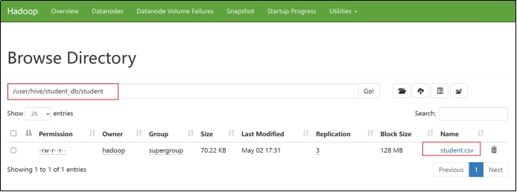
8.1.2.1 LOAD DATA语句
如果要覆盖student表中已有的数据，而不是追加，需要在指定Hive目标表时，使用OVERWRITE INTO TABLE说明插入操作为覆盖操作。代码如下。
LOAD DATA INPATH '/user/hive/student.csv'
OVERWRITE INTO TABLE student;
图8-18 数据导入覆盖结果

Slide 19
8.1.2.2 INSERT语句
Hive中的INSERT语句有两种形式：
Hive中的INSERT语句可以从以下三种来源插入数据：
INSERT INTO TABLE：表示将数据追加到表中已有的数据后面。
INSERT OVERWRITE TABLE：表示将数据覆盖表中已有的数据。
从一个静态值列表中插入数据。
从一个SELECT语句的结果中插入数据。
从一个文件或目录中插入数据。

Slide 20
8.1.2.2 INSERT语句
INSERT INTO语句的语法规范如下。
<table_name> 表示要插入数据的目标表的名称。
PARTITION (partition_spec) 表示要插入数据的目标表的分区规范，如果目标表是分区表，可以指定分区列的值，如果不指定，会使用默认值。
IF NOT EXISTS 表示如果目标分区已经存在，是否跳过插入操作，如果指定了IF NOT EXISTS，表示会跳过插入操作，否则会报错。
(col_name,...) 表示要插入数据的目标表的列名列表，如果不指定，会按照目标表的列顺序插入数据。
VALUES (value,...),... 表示要插入数据的静态值列表，每个括号内的值对应一行数据，每个值对应一列数据，值的类型和顺序要和目标表的列匹配。
SELECT ... FROM ... 表示要插入数据的查询结果，查询结果的列数和类型要和目标表的列匹配。
LOAD DATA [LOCAL] INPATH '<The table data location>' 表示要插入数据的文件或目录路径，可以是本地文件系统或HDFS，文件或目录中的数据格式要和目标表的格式匹配。
INSERT INTO TABLE <table_name>
[PARTITION (partition_spec)]
[IF NOT EXISTS] [(col_name,...)]
[VALUES (value,...),...]
| SELECT ... FROM ...
| LOAD DATA [LOCAL] INPATH '<The table data location>'

Slide 21
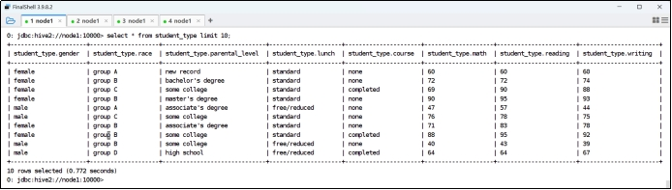
8.1.2.2 INSERT语句
假设已存在Hive表student_type，其结构如图8-19所示。
图8-19 Student_type表结构

Slide 22
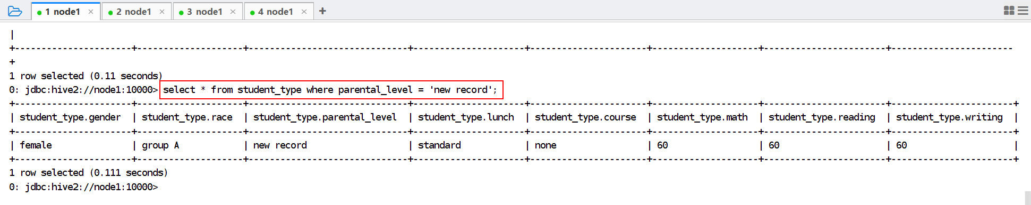
8.1.2.2 INSERT语句
1.将静态值列表插入指定表
HiveQL使用INSERT INTO语句将一个静态值列表的数据插入到指定表中。语法格式如下。
例如，向student_type表中插入一组静态值列表，代码如下。
该语句会将静态值列表中的数据追加到student_type表中，结果如图8-20所示。
INSERT INTO TABLE
<table_name>
VALUES (<add values as column entity>);
图8-20 插入结果查询
INSERT INTO student_type
VALUES
('female','group A',"new record",'standard','none',60,60,60),
('female','group B',"new record",'standard','none',70,70,70);

Slide 23
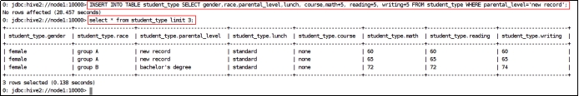
8.1.2.2 INSERT语句
2.将SELECT语句结果插入指定表
HiveQL使用INSERT INTO语句将一个SELECT语句的查询结果插入到指定数据表中。语法格式如下。
例如，将student_type表中parental_level=’new record’的学生的信息，经过三科成绩加5处理后，追加到student_type表中，代码如下。
如图8-21所示，数据被成功插入到数据表中。
3.将文件或目录数据插入指定表
Hive还支持使用INSERT语句将一个文件或目录中的数据插入到指定表。例如，将本地文件系统中的/home/user/data.csv文件中的数据覆盖student表中。代码如下。
INSERT INTO TABLE <table_name> SELECT <select_query>;
图8-21 INSERT查询结果
INSERT INTO TABLE student_type
SELECT gender,race,parental_level,lunch,
course,math+5, reading+5, writing+5
FROM student_type
WHERE parental_level=”new record”;
INSERT OVERWRITE TABLE student
LOAD DATA LOCAL INPATH '/home/user/data.csv';

Slide 24
8.1.2.3 LOAD DATA与INSERT数据加载的区别
INSERT加载数据可以将查询结果或指定静态值列表插入到数据表中，一般用于在数据表中追加数据。LOAD DATA只能通过指定文件路径的方式加载数据。LOAD DATA加载数据只能从本地文件系统或HDFS文件系统中导入数据。
INSERT加载数据是一种复制操作，它会将原始数据复制到目标表或文件中，并保留原始数据。LOAD DATA加载数据是一种移动操作，内部表加载数据会将原始文件移动到目标表的目录下，并删除原始文件。外部表则不会移动文件，而是创建一个符号链接。
INSERT加载数据会根据目标表的格式和分隔符来写入数据，如果原始数据和目标表不一致，则会进行转换。LOAD DATA加载数据不会检查或转换原始文件的格式和分隔符，而是直接将文件写入目标表的目录下。

Slide 25
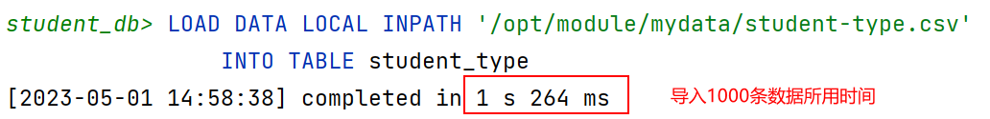
8.1.2.3 LOAD DATA与INSERT数据加载的区别
图8-23 LOAD DATA与INSERT加载数据时间对比

Slide 26
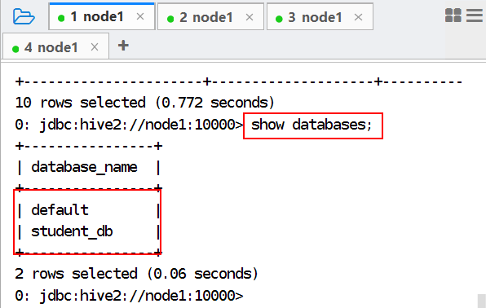
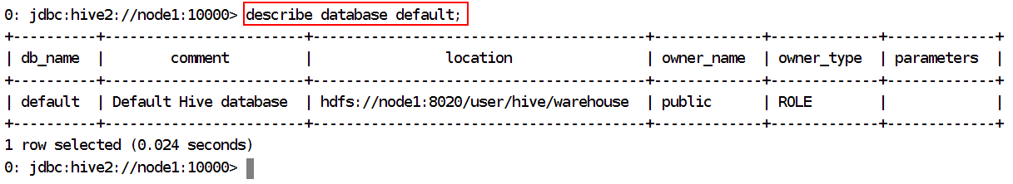
8.1.3 查询数据库与表
1.显示Hive中所有数据库
该命令用于显示Hive中所有的数据库。Hive默认有一个default数据库，进入Hive客户端之后，默认处于default数据库下。显示Hive所有数据库列表结果如图8-24所示。
2.切换数据库
该命令可以让Hive切换到指定的数据库中，以便操作库中的数据，例如use student_db;切换到student_db数据库。此时，默认操作的数据表为student_db库中的数据表。
3.显示数据库基本信息
该命令用于显示指定数据库的基本属性信息，包括名称、位置、所有者等。例如，显示默认数据库default的详细信息，结果如图8-25所示。
SHOW databases;
USE database_name;
DESCRIBE DATABASE database_name;
图8-25 显示默认数据库default的详细属性
图8-24 显示所有数据库

Slide 27
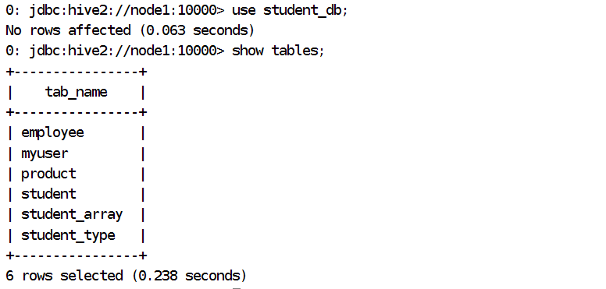
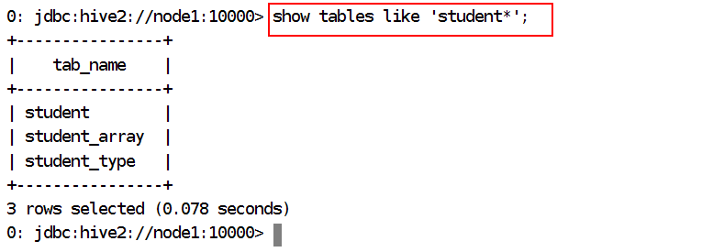
8.1.3 查询数据库与表
4.显示当前数据库中所有表
该命令用于显示当前数据库中所有的表。例如，显示当前所在数据库下的所有表名，如图8-26所示。
4.显示当前数据库中所有表
该命令用于显示当前数据库中符合某种模式的表，例如语句“show tables like 'student*';”可以显示以student为开头的表，结果如图8-27所示。
SHOW TABLES;
SHOW TABLES like 'pattern';
图8-26 显示某个数据库下的所有数据表
图8-27 数据库表的模糊检索

Slide 28
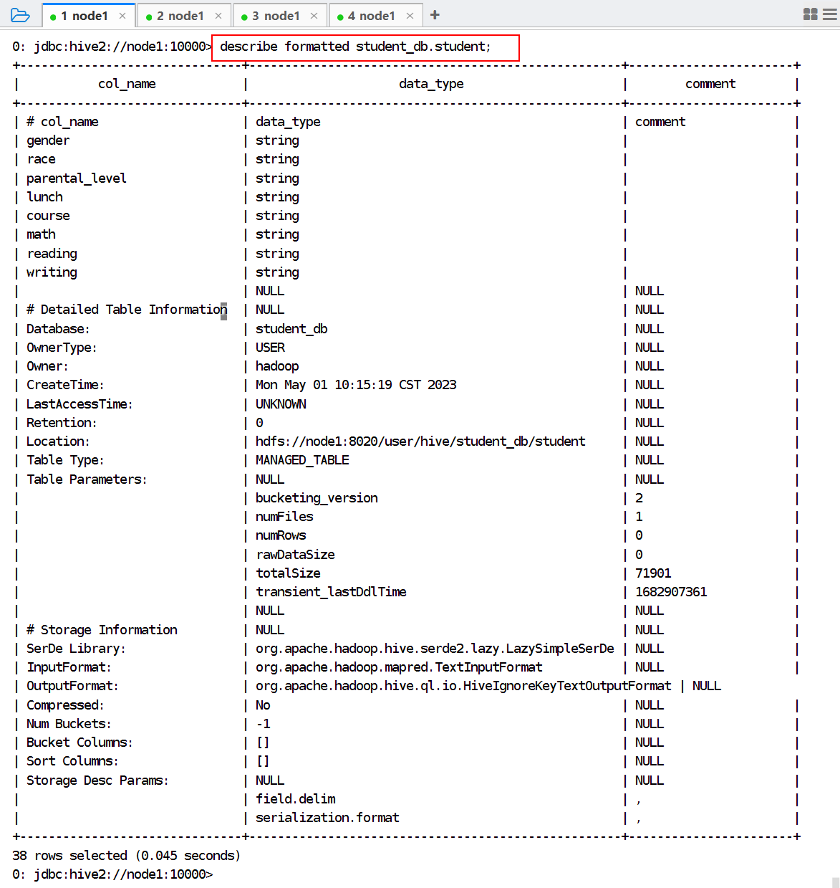
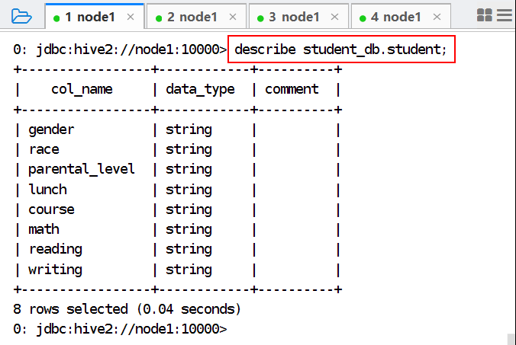
8.1.3 查询数据库与表
DESCRIBE FORMATTED table_name;
该命令用于显示指定表的详细信息，包括分区、分桶、压缩、存储格式等。例如，显示student_db数据库的student表的详细结构信息，结果如图8-29所示。
DESCRIBE table_name;
该命令用于显示指定表的结构信息，包括列名、数据类型、注释等。例如，显示student_db数据库的student表的基本结构信息，结果如图8-28所示。
图8-28 显示指定数据表的字段信息
图8-29 显示指定数据表的完整属性信息

Slide 29
8.1.4 修改数据库与表
1.修改数据库属性
通过ALTER关键字可以修改数据库的创建时间、备注等属性信息。例如，如果想修改student_db数据库的创建时间和备注，可以使用以下命令：
注意，数据库的其他元数据信息都是不可更改的，包括数据库名和数据库所在的目录位置。
2.修改表属性
修改表名，语法格式如下。
修改表的属性，语法格式如下。
ALTER DATABASE database_name
SET DBPROPERTIES (property_name=property_value, ...)
ALTER TABLE table_name RENAME TO new_table_name
ALTER TABLE table_name
SET TBLPROPERTIES (property_name=property_value, ...)
ALTER DATABASE student_db
SET DBPROPERTIES ( 'comment'='This is a demo database');

Slide 30
8.1.4 修改数据库与表
3.修改表的列属性
在表的末尾添加新的列，语法格式如下。
替换表的所有列，语法格式如下。
修改列名、数据类型、注释或位置，语法格式如下。
4.修改表的文件格式
修改表的文件格式，需要设置属性FILEFORMAT为textfile、sequencefile、orc等。语法格式如下。
ALTER TABLE table_name
ADD COLUMNS
(col_name data_type [comment col_comment], ...)
ALTER TABLE table_name
SET FILEFORMAT file_format
ALTER TABLE table_name
REPLACE COLUMNS(col_name data_type [comment col_comment], ...)
ALTER TABLE table_name
CHANGE COLUMN
old_col_name new_col_name new_data_type [comment col_comment] [first|after column_name]

Slide 31
8.1.5 删除数据库与表
1.删除数据库
删除数据库及其元数据信息。如果数据库中存在表或其他对象，需要使用cascade选项来强制删除。注意，如果数据库是外部的，删除数据库不会删除其数据文件。
语法格式如下。
DROP DATABASE database_name [cascade]
2.删除数据表
删除表及其元数据信息。如果表是内部的，删除表会将其数据文件移动到垃圾箱（Trash）目录。如果想永久性删除表及其数据文件，需要使用purge选项来跳过垃圾箱。注意，如果表是外部的，删除表不会删除其数据文件。
语法格式如下。
DROP TABLE table_name [purge]
3.清空数据表
清空数据表是指将数据表中的数据清空，但是仍然保留数据表结构的定义。
语法格式如下。
TRUNCATE table_name
注意，TRUNCATE table_name 只能用于内部表数据清空，不能用于外部表。只能删除表中的所有数据，不能删除部分数据或指定条件。删除数据的过程是不可逆的，不能恢复。删除数据后，会保留表的结构和元数据信息。删除数据后，会释放表占用的存储空间。

Slide 32
8.1.6 导出数据
1.使用INSERT OVERWRITE LOCAL DIRECTORY命令导出数据到本地文件
该方法可以将 Hive 表中的数据导出到本地文件系统中，支持指定导出的数据格式和字段分隔符。在Hive客户端中执行以下命令，将查询结果导出到本地目录中，代码如下。
2.使用INSERT OVERWRITE DIRECTORY命令导出数据到 HDFS
该方法可以将 Hive 表中的数据导出到 HDFS 中，支持指定导出的数据格式和字段分隔符。需要在 Hive 客户端中执行以下命令，将查询结果导出到 HDFS 目录中。
INSERT OVERWRITE LOCAL DIRECTORY '/opt/moudle/data/' -- 指定本地目录
ROW FORMAT DELIMITED FIELDS TERMINATED BY '\t' -- 指定数据格式和字段分隔符
SELECT * FROM hive_table; -- 查询语句
INSERT OVERWRITE DIRECTORY
'/home/data/' -- 指定 HDFS 目录
ROW FORMAT DELIMITED FIELDS TERMINATED BY '\t' -- 指定数据格式和字段分隔符
SELECT * FROM hive_table; -- 查询语句

Slide 33
8.1.6 导出数据
该方法可以将 Hive 表或分区中的所有数据和元数据导出到 HDFS 中，支持指定导出的目录。需要在 Hive 客户端中执行以下命令，使用EXPORT命令来导出整个表或分区到 HDFS 目录中，代码如下。
可以在 HDFS 目录中查看导出的数据和元数据，目录结构如下。
-- 导出整个表
EXPORT TABLE hive_table TO '/home/data/';
/home/data/
├── data
│ └── 000000_0
└── metadata
├── _metadata
└── _tblproperties

Slide 34
8.2 Hive的数据类型
Hive可以将结构化的数据文件映射为一张表，并提供类SQL的查询功能。Hive的本质是将HiveQL转化成MapReduce程序来执行。因此，Hive为适应MapReduce的计算模型和HDFS的存储模型，提供了数据类型的支持。
Hive支持两类数据类型：原生数据类型和复杂数据类型。原生数据类型包括数值型、布尔型、字符串型、日期时间型等，复杂数据类型包括数组、映射、结构体、联合等。

Slide 35
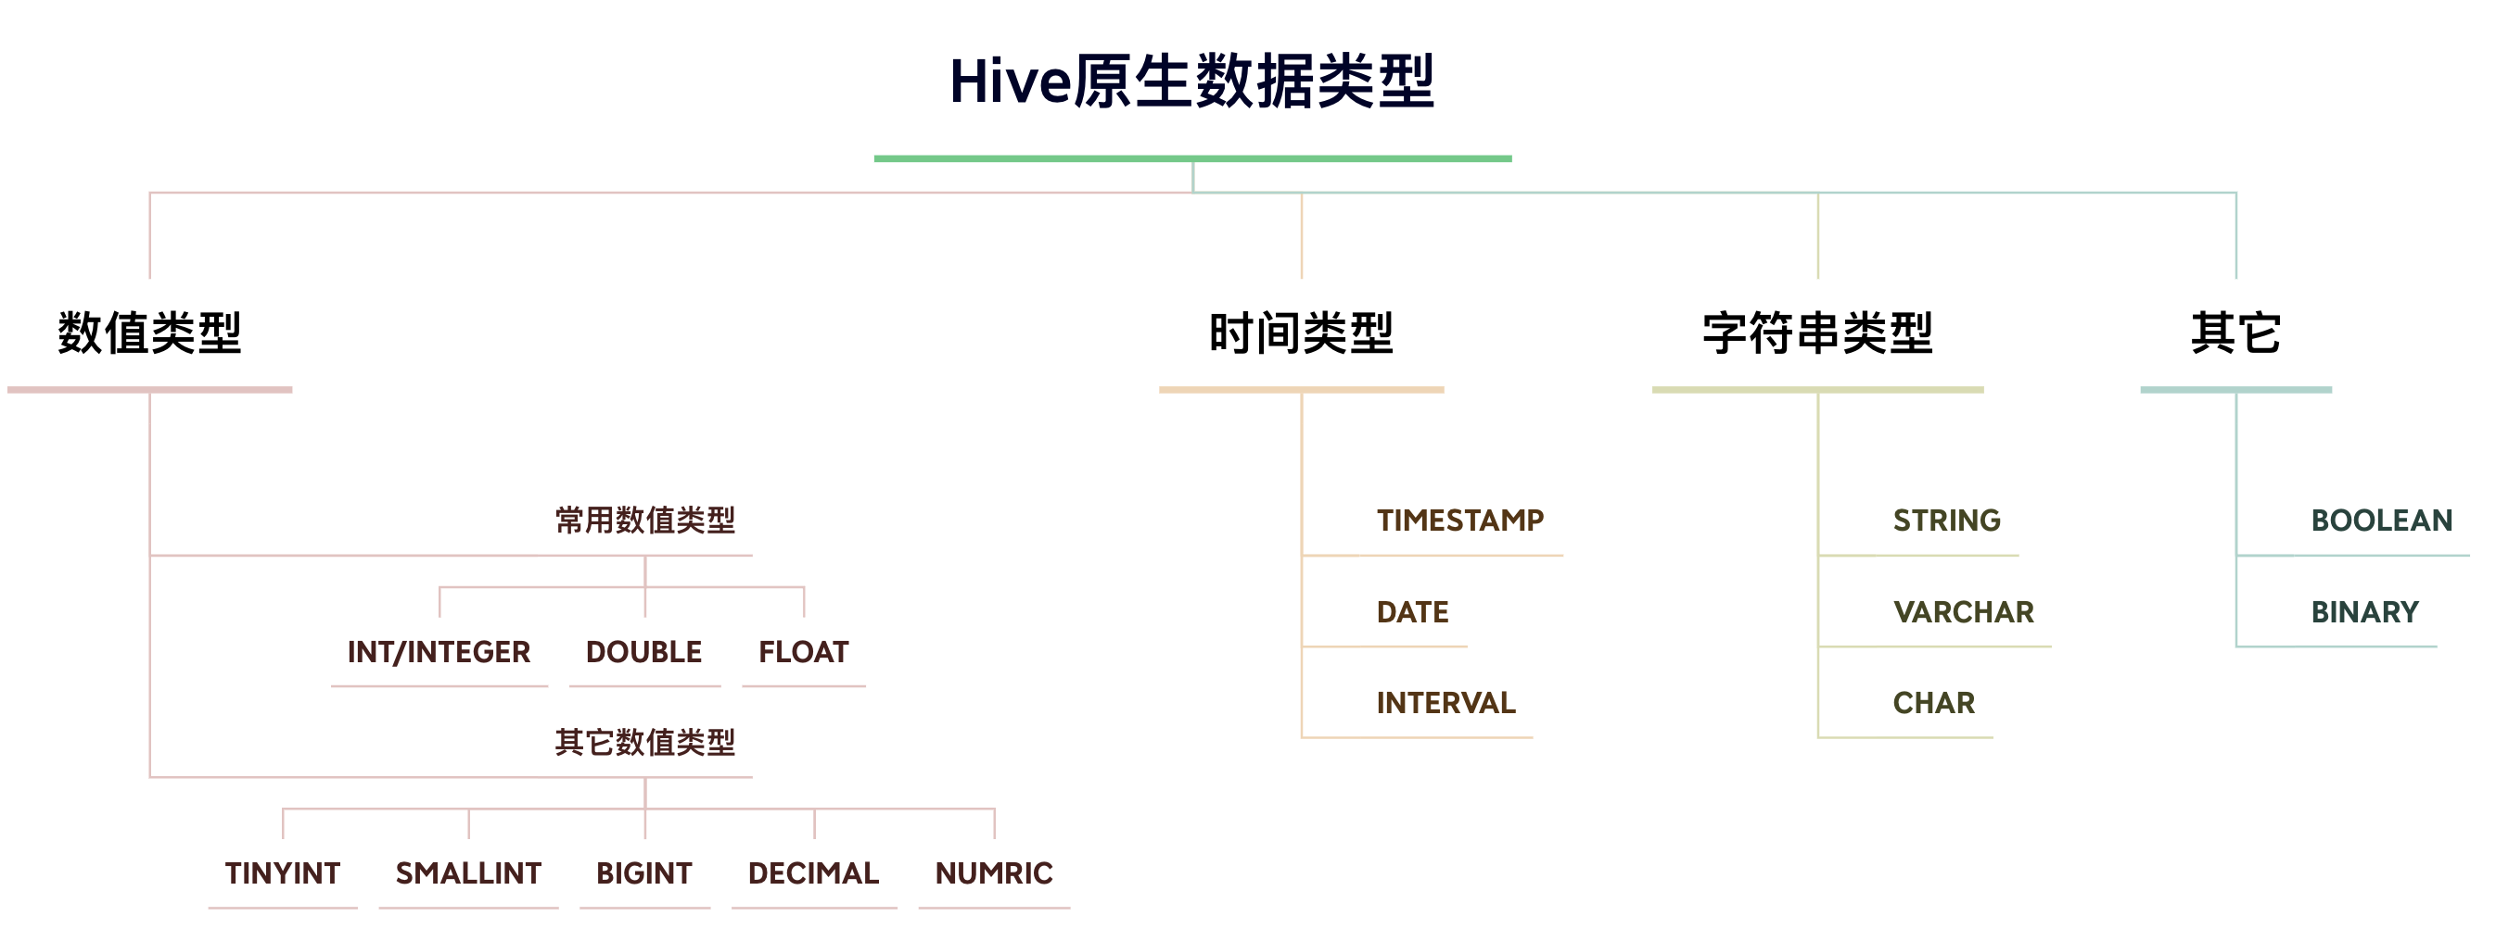
8.2.1 hive原生数据类型
Hive支持的原生数据类型包括数值类型、时间类型、字符串类型、布尔类型，以及二进制类型五种。

Slide 36
8.2.1 hive原生数据类型
数据类型 | 字节长度 | 取值范围 | 示例
TINYINT | 1 | -128~127 | TINYINT age = 18;
SMALLINT | 2 | -32768~32767 | SMALLINT age = 18;
INT | 4 | -2147483648~2147483647 | INT age = 18;
BIGINT | 8 | -9223372036854775808 ~9223372036854775807 | BIGINT age = 18;
FLOAT | 4 | — | FLOAT age = 18.5;
DOUBLE | 8 | — | DOUBLE age = 18.5;
DECIMAL | 可变长度 | — | DECIMAL age = 18.5;
STRING | 可变长度 | — | STRING name = "John";
BOOLEAN | 1 | true/false | BOOLEAN is_adult = true;
TIMESTAMP | 8 | — | TIMESTAMP birth_date = "2020-01-01 00:00:00";
BINARY | 可变长度 | — | BINARY image = 0xFF00FF;

Slide 37
8.2.1.1 数值类型
1.创建包含多种数值型的字段的表numbers
CREATE TABLE numbers (
id INT,
age TINYINT,
salary FLOAT,
income DECIMAL(10,2)
);
数值类型共7种，包括：
1字节有符号整数TINYINT，
2字节有符号整数SMALLINT，
4字节有符号整数INT，
8字节有符号整数BIGINT，
4字节单精度浮点数FLOAT，
8字节双精度浮点数DOUBLE，
任意精度有符号小数DECIMAL。
数值类型可以用于存储和计算各种数字数据，例如统计指标、货币金额等。
2.插入数值型数据
INSERT INTO numbers VALUES
(1, 25, 5000.0, 60000.00),
(2, 30, 8000.0, 96000.00),
(3, 35, 10000.0, 120000.00);
3.对数值型的字段进行求和、平均、最大值等操作
SELECT SUM(age), AVG(salary), MAX(income) FROM numbers;

Slide 38
8.2.1.2 字符串类型
1.创建一个包含日期时间型的字段的表。
CREATE TABLE events (
id INT,
name STRING,
start_date DATE,
end_date DATE,
start_time TIMESTAMP,
end_time TIMESTAMP
);
字符串类型共3种，包括：
无上限可变长度字符串STRING，
可变长度字符串VARCHAR，
固定长度字符串CHAR。
字符串文字可以用单引号 (') 或双引号 (") 表示。
Hive 在字符串中使用C语言风格的转义。
字符串类型可以用于存储和处理各种文本数据，例如名称、描述、地址等。
2.插入日期与时间数据
INSERT INTO events VALUES
(1, 'New Year', '2022-01-01', '2022-01-01', '2022-01-01 00:00:00', '2022-01-01 23:59:59'),
(2, 'Spring', '2022-02-01', '2022-02-15', '2022-02-01 08:00:00', '2022-02-15 18:00:00'),
(3, 'Valentine', '2022-02-14', '2022-02-14', '2022-02-14 12:00:00', '2022-02-14 22:00:00');
3.对日期时间型的字段进行格式化、比较、计算等操作
SELECT DATE_FORMAT(start_date, 'yyyy-MM-dd') AS formatted_date FROM events;
SELECT * FROM events WHERE start_date > '2022-01-31';
SELECT DATEDIFF(end_date, start_date) AS duration FROM events;

Slide 39
8.2.1.3 日期时间类型
日期时间常用类型包括精度到纳秒的时间戳TIMESTAMP、日期类型DATE两种。日期时间类型可以用于存储和处理各种时间相关的数据，例如事件发生的时间、日期范围、时间间隔等。
1.创建一个包含日期时间型的字段的表。
2.插入日期与时间数据
3.对日期时间型的字段进行格式化、比较、计算等操作
INSERT INTO events VALUES
(1, 'New Year', '2022-01-01', '2022-01-01', '2022-01-01 00:00:00', '2022-01-01 23:59:59'),
(2, 'Spring', '2022-02-01', '2022-02-15', '2022-02-01 08:00:00', '2022-02-15 18:00:00'),
(3, 'Valentine', '2022-02-14', '2022-02-14', '2022-02-14 12:00:00', '2022-02-14 22:00:00');
CREATE TABLE events (
id INT,
name STRING,
start_date DATE,
end_date DATE,
start_time TIMESTAMP,
end_time TIMESTAMP
);
SELECT DATE_FORMAT(start_date, 'yyyy-MM-dd') AS formatted_date FROM events;
SELECT * FROM events WHERE start_date > '2022-01-31';
SELECT DATEDIFF(end_date, start_date) AS duration FROM events;

Slide 40
8.2.1.3 日期时间类型
5.插入INTERVAL类型数据
INSERT INTO intervals VALUES
(1, INTERVAL '1-2' YEAR TO MONTH, INTERVAL '1 2:3:4.000005' DAY TO SECOND),
(2, INTERVAL '2-3' YEAR TO MONTH, INTERVAL '2 4:5:6.000010' DAY TO SECOND),
(3, INTERVAL '3-4' YEAR TO MONTH, INTERVAL '3 6:7:8.000015' DAY TO SECOND);
INTERVAL是一种用于表示时间间隔的数据类型，可以用于存储和计算各种时间单位之间的差值，例如年、月、日、时、分、秒等。下面的语句创建了一个表，包含了INTERVAL类型的字段，并对其中的字段进行了加减、比较、格式化等操作。
4.创建一个包含INTERVAL类型字段的表。
6.对INTERVAL类型的字段进行加减、比较、格式化等操作
SELECT year_month + INTERVAL '1' MONTH AS added_month FROM intervals;
SELECT day_second - INTERVAL '1' HOUR AS subtracted_hour FROM intervals;
SELECT year_month > INTERVAL '2' YEAR AS compared_year FROM intervals;
SELECT DATE_FORMAT(day_second, 'HH:mm:ss.SSSSSS') AS formatted_second
FROM intervals;
CREATE TABLE intervals (
id INT,
year_month INTERVAL YEAR TO MONTH,
day_second INTERVAL DAY TO SECOND
);

Slide 41
8.2.1.4 布尔类型
布尔类型BOOLEAN可以用于存储和判断二元的逻辑值，含有两个数值true和false。例如，下面的语句创建了一个表，包含了一个布尔型的字段，并根据该字段进行了筛选和分组。
1.创建一个包含布尔型字段的表。
2.插入一些数据
3.根据布尔型的字段进行筛选和分组
INSERT INTO students VALUES
(1, 'Alice', TRUE),
(2, 'Bob', FALSE),
(3, 'Charlie', FALSE),
(4, 'Diana', TRUE);
CREATE TABLE students (
id INT,
name STRING,
gender BOOLEAN
);
SELECT * FROM students WHERE gender = TRUE;
SELECT gender, COUNT(*) FROM students GROUP BY gender;

Slide 42
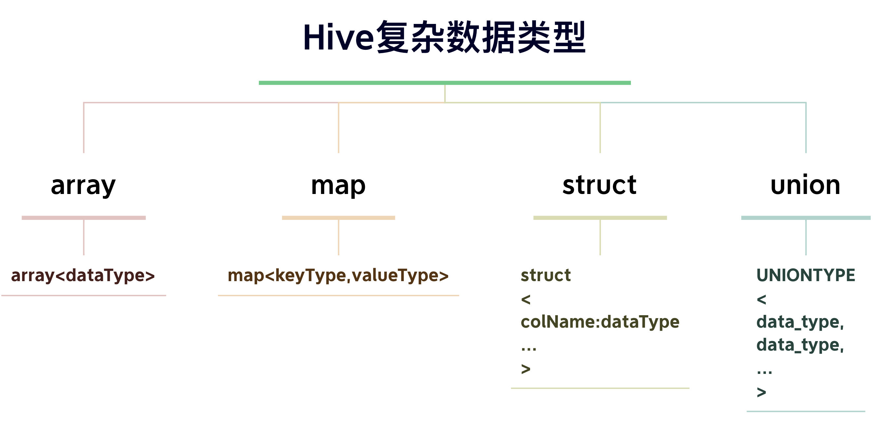
8.2.2 Hive复杂数据类型
Hive是基于MapReduce的计算模型，因此需要支持数组、映射、结构等复杂类型，以便在Map和Reduce阶段传递和处理复杂结构的数据。

Slide 43
8.2.2.1 数组类型
数组类型ARRAY是一种复杂数据类型，它可以存储一组同一类型的数据，例如字符串、整数或结构体。是有序的同类型的集合。
假设待存储数据文件student_array.dat内容如下：
CREATE TABLE student_array (
name STRING,
scores ARRAY<INT>,
hobbies ARRAY<STRING>
)
ROW FORMAT DELIMITED FIELDS TERMINATED BY '\t'
COLLECTION ITEMS TERMINATED BY ',';
Alice 90,95,100 reading,music,drawing
Bob 80,85,90 gaming,sports,coding
Charlie 70,75,80 cooking,travelling,writing
将本地文件“/opt/module/mydata/student_array.dat”加载到数据表student中，代码如下所示。
LOAD DATA LOCAL INPATH '/opt/module/mydata/student_array.dat' INTO TABLE student_array;

Slide 44
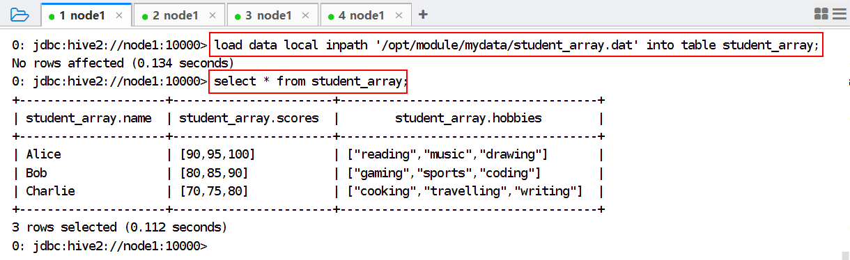
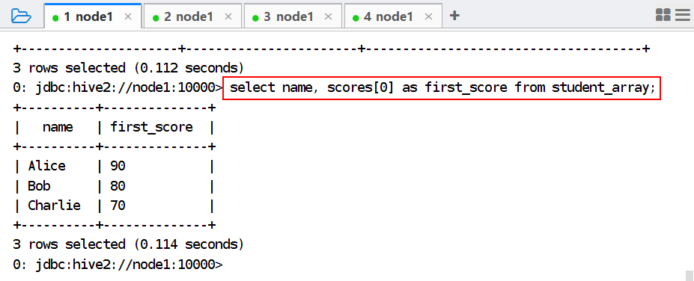
8.2.2.1 数组类型
2.数组类型数据查询
数据导入成功后，若要查看数据表中所有学生的数据，可使用如下代码查询，结果如图8-32所示。其中第三列的值["reading","music","drawing"] 为数组类型，包含三个爱好信息。
SELECT * FROM student_array;
SELECT name, scores[0] as first_score FROM student_array;

Slide 45
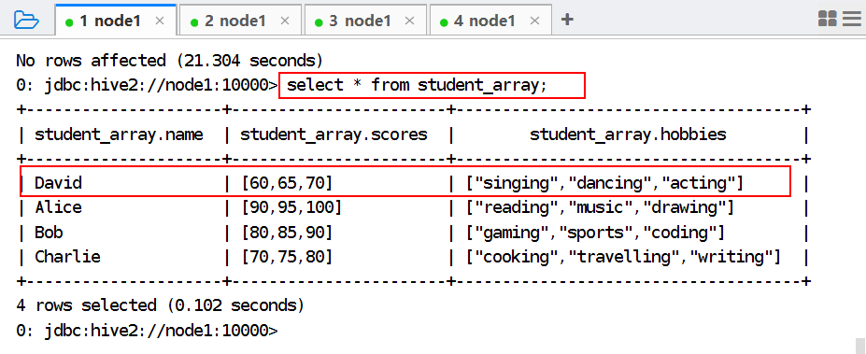
8.2.2.1 数组类型
3.插入数组类型数据
当需要追加数组类型数据时，可使用array(element1, element2, ...)来构造数组类型的值，其中element1, element2, ...是数组元素的值。
INSERT INTO student_array
VALUES ('David', array(60,65,70), array('singing', 'dancing', 'acting'));

Slide 46
8.2.2.2 映射类型
映射类型MAP可以存储一组键值对，其中键和值可以是任意类型，但键不能重复。映射用于存储和处理键值对形式的数据，可以存储对象的多个属性和值，例如商品的名称、价格和描述。或者存储对象的多个关联对象和关系，例如用户的好友名字与亲密度列表。
1.映射类型列定义
在创建数据表时，使用MAP<key_type, value_type>来定义映射类型的列，其中key_type和value_type是键和值的类型，key_type只能是原生数据类型，而value_type可以是基本类型或复杂类型。假如待存储数据文件product.dat内容如下。
创建数据表product，存储商品的编号、名称和属性，其中属性是映射类型MAP。在定义语句中，通过attributes map<string, string>指定字段attributes为MAP类型，用于存储商品属性信息，其中key和value的类型都是string类型。同时，需要使用map keys terminated by来指定键值对之间的分隔符。使用collection items terminated by来指定映射元素之间的分隔符。
1 iPhone 14 price:6999,color:black,size:6.7
2 MacBook Pro price:12999,color:silver,size:13.3
3 Kindle Paperwhite price:998,color:white,size:6
CREATE TABLE product (
id INT,
Name STRING,
attributes MAP<STRING, STRING>
)
ROW FORMAT DELIMITED FIELDS TERMINATED BY '\t'
COLLECTION ITEMS TERMINATED BY ','
MAP KEYS TERMINATED BY ':';

Slide 47
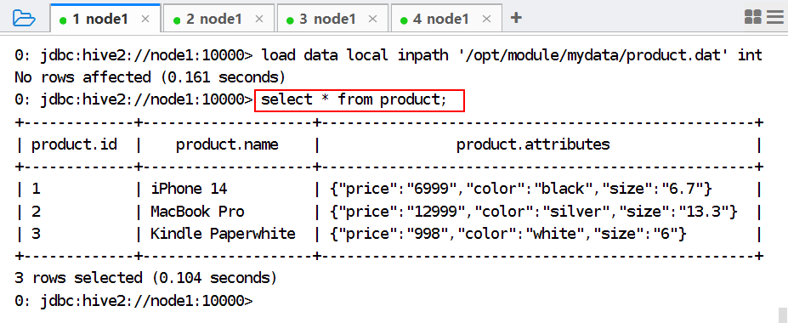
8.2.2.2 映射类型
将本地文件“/opt/module/mydata/product.dat”加载到数据表product中
LOAD DATA LOCAL INPATH '/opt/module/mydata/product.dat' INTO TABLE product;
2.查询映射类型数据
数据导入成功后，若要查看数据表中所有商品的数据，可使用如下代码查询。
SELECT * FROM product;
图8-35 映射结构类型查询结果

Slide 48
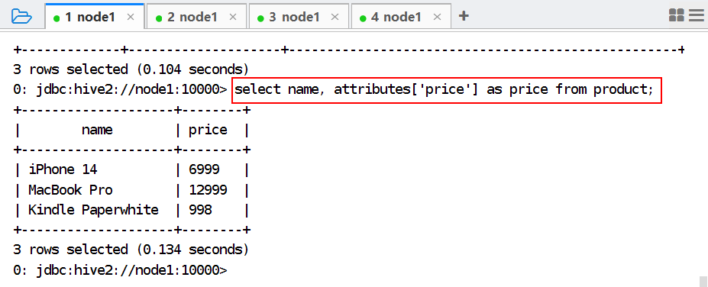
8.2.2.2 映射类型
查询product表中的商品名称和价格两列数据。查询语句中，需要使用attributes['price']来访问映射类型中指定键的值，即价格。并使用as price给查询结果列起别名，即price。
SELECT name, attributes['price'] as price FROM product;
图8-36 查询映射类型中的指定键值

Slide 49
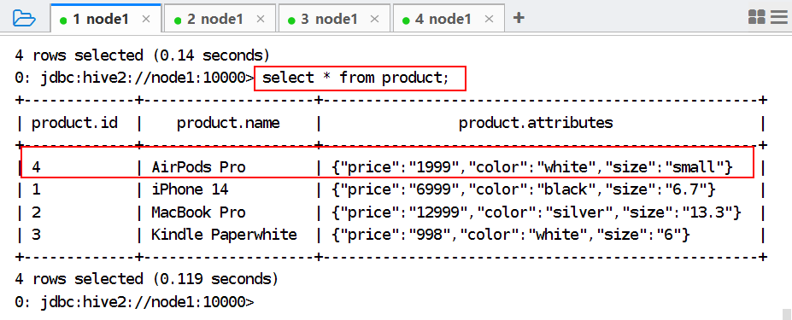
8.2.2.2 映射类型
3.映射数据类型数据插入
当需要追加映射类型数据时，需要使用map(key1, value1, key2, value2, ...)来构造映射类型的值，其中key1, value1, key2, value2, ...是键值对的值。
如下代码所示，向product表中插入一条新的数据时，attributes列值为映射类型，包含了价格、颜色和尺寸三个键值对。需要在插入语句中，调用map函数来构造映射类型的值，其中第一个参数是键，第二个参数是值，依次类推。
INSERT INTO product
VALUES (4, 'AirPods Pro', map('price', '1999', 'color', 'white', 'size', 'small'));

Slide 50
8.2.2.3 结构类型
结构类型STRUCT可以存储一组命名字段，每个字段可以是任意类型。结构类型用于存储和处理多个属性组成的对象、多个维度组成的指标等复杂数据结构，可以存储对象的多个属性和值，例如员工的姓名、年龄和工资。或者存储对象的多个关联对象和关系，例如订单的商品、数量和价格。
1.结构类型列定义
在创建数据表时，需使用STRUCT<field1: type1, field2: type2, ...>来定义结构类型的列，其中field1, field2, ...是字段的名称，type1, type2, ...是字段的类型，可以是基本类型或复杂类型。假设待存储数据文件employee.dat内容如下：
如下代码所示，创建数据表employee，存储员工的编号、姓名和工资，其中工资是一个结构类型。在定义语句中，通过salary struct<base: int, bonus: int>指定字段salary为STRUCT类型，用于存储员工的多项工资信息，其中基本工资base为int类型，奖金bonus为int类型。同时，需使用collection items terminated by指定结构元素之间的分隔符。使用collection items terminated by来指定映射元素之间的分隔符。
1 Alice 10000,2000
2 Bob 8000,1500
3 Charlie 6000,1000
CREATE TABLE employee (
id INT,
name STRING,
salary STRUCT<base: INT, bonus: INT>
)
ROW FORMAT DELIMITED FIELDS TERMINATED BY '\t'
COLLECTION ITEMS TERMINATED BY ',';

Slide 51
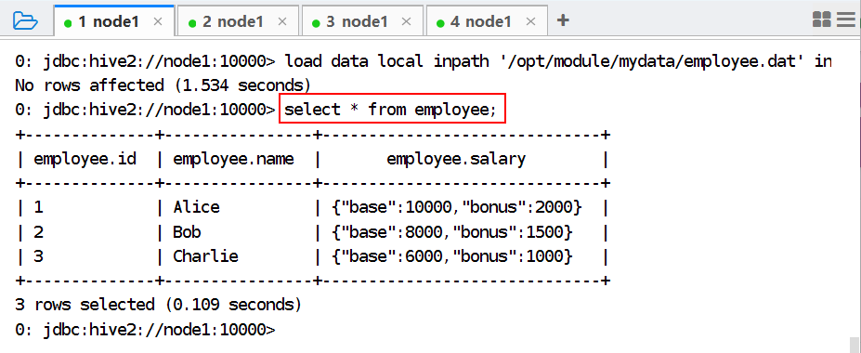
8.2.2.3 结构类型
将本地文件“/opt/module/mydata/employee.dat”加载到数据表employee中
LOAD DATA LOCAL INPATH '/opt/module/mydata/employee.dat' INTO TABLE employee;
2.查询结构类型数据
数据导入成功后，若要查看数据表中所有员工的数据，可使用如下代码查询。
SELECT * FROM employee;
图8-38 查询结构类型数据

Slide 52
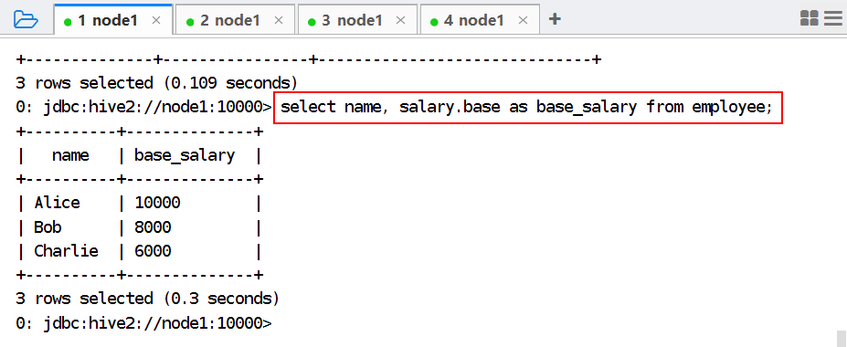
8.2.2.3 结构类型
在查询数据时，可以使用struct.field来访问结构中指定字段的值，其中field是字段的名称。如下代码所示，查询employee表中的员工姓名和基本工资两列数据。查询语句中使用了salary.base来访问映射类型中指定键的值，即基本工资。并使用as base_salary给查询结果列起别名，即base_salary。查询结果如图8-39所示。
SELECT name, salary.base as base_salary FROM employee;
8-39 查询结构类型数据的指定属性

Slide 53
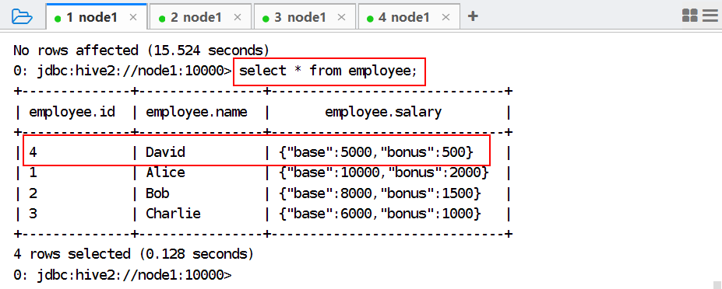
8.2.2.3 结构类型
3.插入结构类型数据
当需要追加映射类型数据时，需要使用named_struct(field1, value1, field2, value2, ...)来构造结构类型的值，其中field1, field2, ...是字段的名称，value1, value2, ...是字段的值。
如下代码所示，向员工表中插入一条结构类型数据，查询结果如图8-40所示。
INSERT INTO employee
VALUES (4, 'David', named_struct('base', 5000, 'bonus', 500));
图8-40 查询插入的结构数据

Slide 54
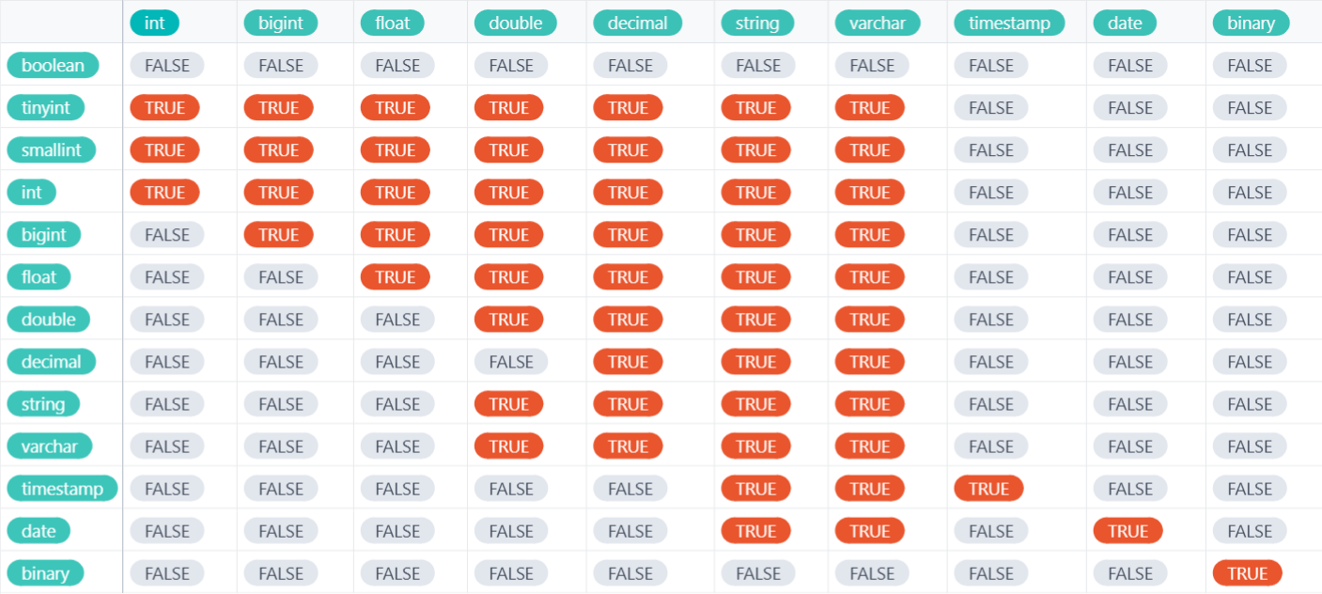
8.2.3 数据类型转换
图8-42 不同数据类型之间的相互转换原则

Slide 55
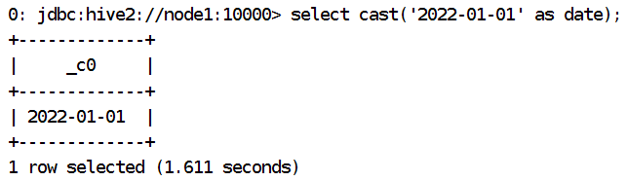
8.2.3 数据类型转换
显式数据类型转换是指用户在编写HQL时使用CAST函数或者其他函数进行的数据类型转换，显式转换根据用户的需求和目标进行，可能会丢失精度，或者改变数据的含义，比如将STRING转换为DATE。
Hive提供CAST函数用于显式地将一个类型的数据转换成另一个类型的数据，语法格式如下。
例如，代码“select cast('2022-01-01' as date)”，将STRING转换为DATE，执行结果如图8-43所示。
CAST(value AS TYPE)
图8-43 select cast('2022-01-01' as date)执行结果

Slide 56
8.3 Hive的数据模型
Hive的数据模型是数据仓库建模的基础，数据模型包括以下四种类型。
（1）Database（数据库）：相当于关系数据库中的命名空间，它的作用是将用户和数据库的应用隔离到不同的数据库或者模式中。
（2）Table（表）：Hive的表在逻辑上由存储的数据和描述表格数据形式的相关元数据组成
（3）Partition（分区）：分区是根据分区键的值对表的数据进行粗略划分的机制，在Hive存储上的体现就是在表的主目录下的一个子目录，这个子目录的名字就是定义的分区列的名字。
（4）Bucket（桶）：桶是把表或者分区进一步组织成桶表的方式，也就是说桶是更为细粒度的数据范围划分。

Slide 57
8.3.1 外部表与内部表的定义与区别
Hive中包含内部表和外部表两种类型表。它们的区别主要在于Hive是否管理表的全生命周期，即表的元数据和实际数据。
Hive的数据表包括元数据和实际数据两部分。其中，元数据是指表的结构、属性、分区等信息，存储在Hive的元数据库中，例如MySQL。实际数据是指表中存储的具体内容，存储在HDFS上的某个目录中。

Slide 58
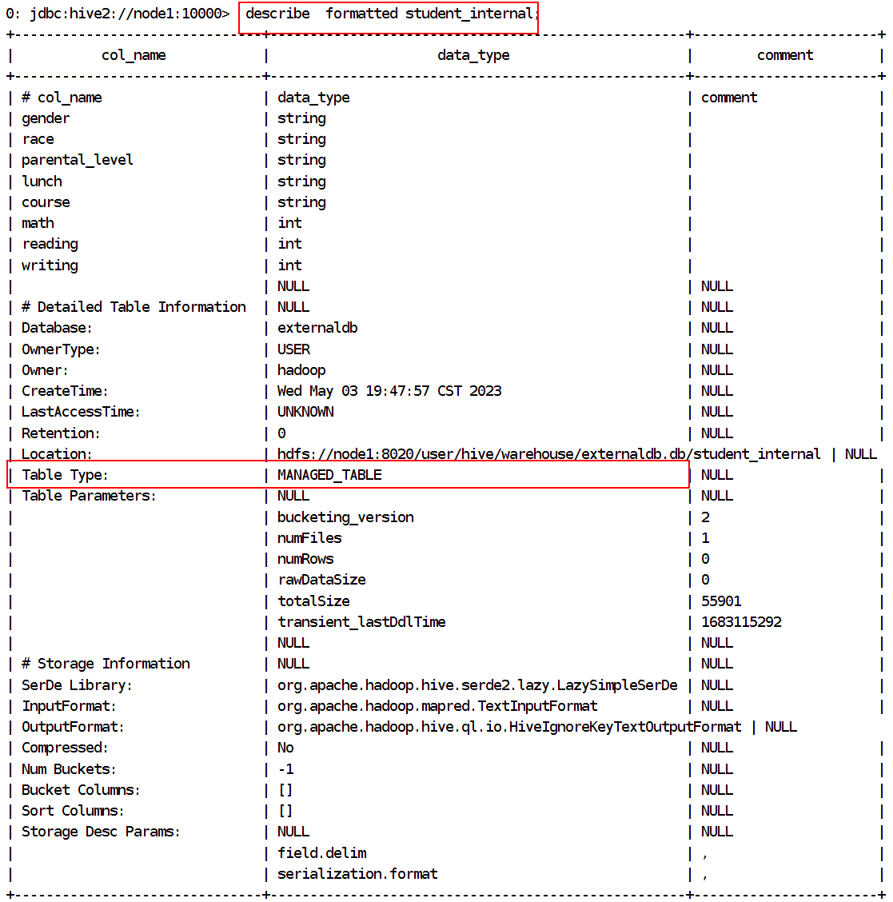
8.3.1.1 内部表定义与使用
内部表是Hive的默认表类型，也叫管理表或托管表。内部表的特点是Hive完全管理表的生命周期，包括表的元数据和表的数据。当删除内部表时，表的元数据和表的数据都会从HDFS中完全删除。
例如，创建内部表student_internal，diamante如下所示。
CREATE TABLE IF NOT EXISTS student_internal(
gender STRING,
race STRING,
parental_level STRING,
lunch STRING,
course STRING,
math INT,
reading INT,
writing INT
) ROW FORMAT DELIMITED FIELDS TERMINATED BY ','

Slide 59
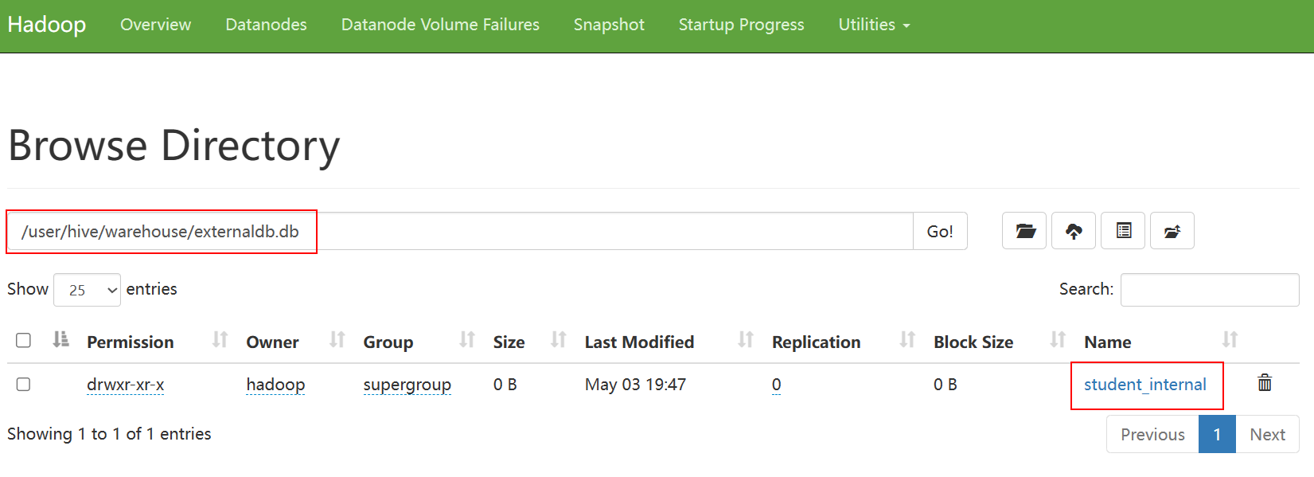
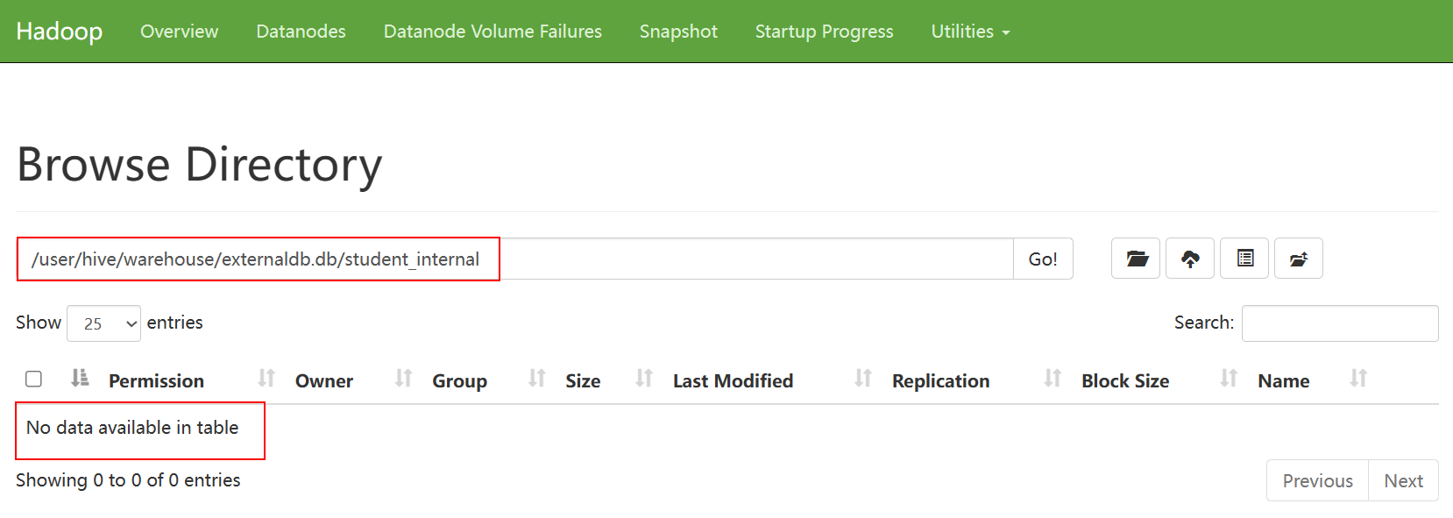
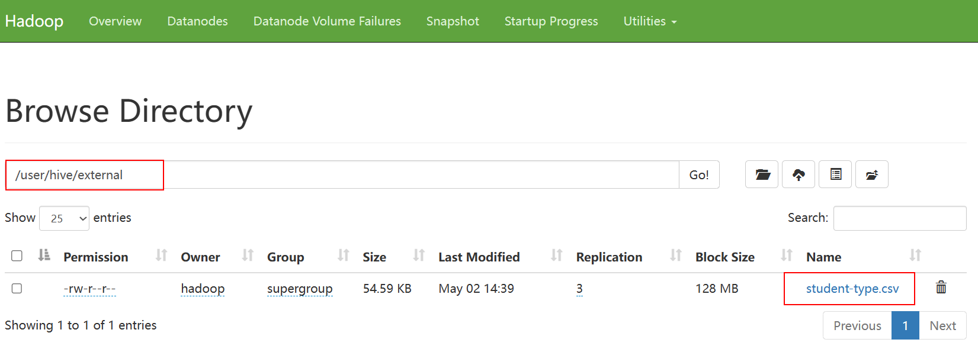
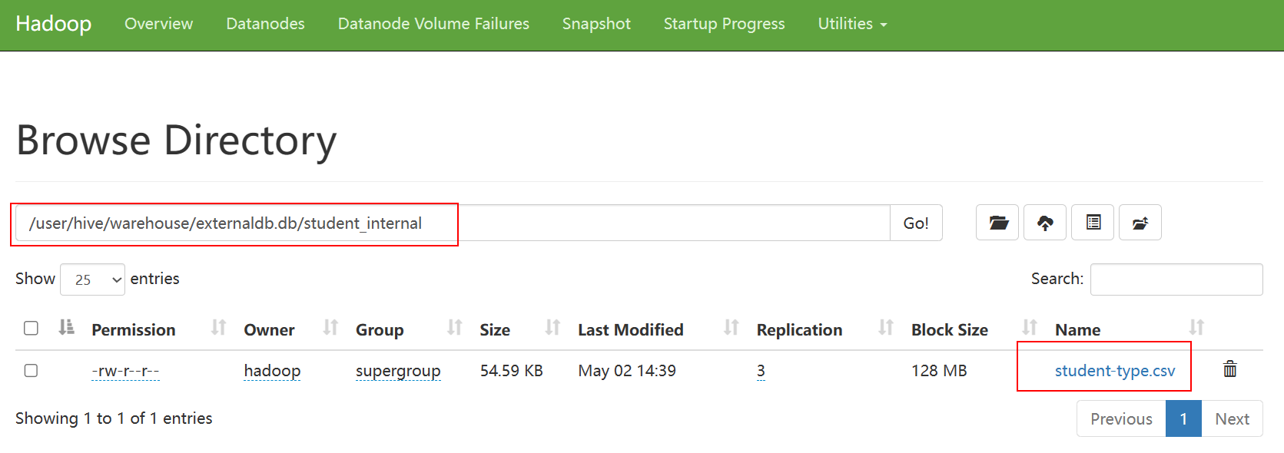
8.3.1.1 内部表定义与使用
如图8-45、图8-46所示，创建内部表student_internal后，在/user/hive/warehouse下会生成数据存储目录。
图8-45 内部表student_internal的HDFS存储目录
图8-46 初建时数据表目录下为空
LOAD DATA INPATH '/user/hive/student-type.csv' OVERWRITE INTO TABLE student_internal;
图8-47 待加载的数据文件
图8-48 student-type.csv文件被复制到hdfs中

Slide 60
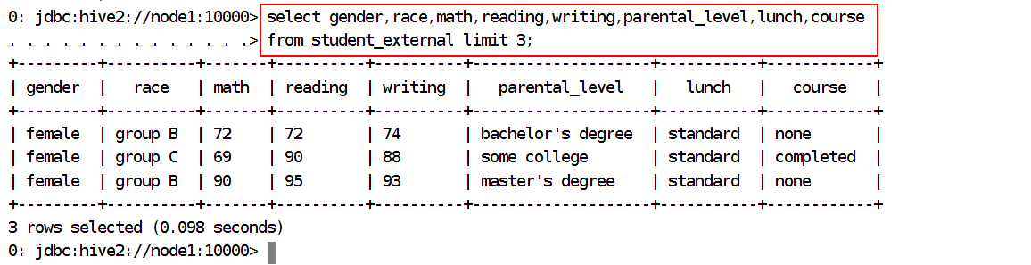
8.3.1.2 外部表定义与使用
外部表是Hive的一种特殊表类型，也叫非托管表或自定义表。外部表的特点是Hive只管理表的元数据，而不管理表的数据。当删除外部表时，表的元数据会从HDFS中删除，但表的数据不会删除。外部表只有元数据由Hive控制，而数据由HDFS或其他文件系统控制。
在代码中使用LOCATION关键字直接指定该外部表关联的数据文件所在文件夹。可以直接通过该外部表对/user/hive/mydata文件夹下的所有数据文件进行统计分析，如图8-51所示，查询前3条数据的结果。
CREATE EXTERNAL TABLE IF NOT EXISTS student_external(
gender STRING,
race STRING,
parental_level STRING,
lunch STRING,
course STRING,
math INT,
reading INT,
writing INT
)
ROW FORMAT DELIMITED FIELDS TERMINATED BY ','
LOCATION '/user/hive/mydata';
图8-51 外部表stuent_external的前3条记录

Slide 61
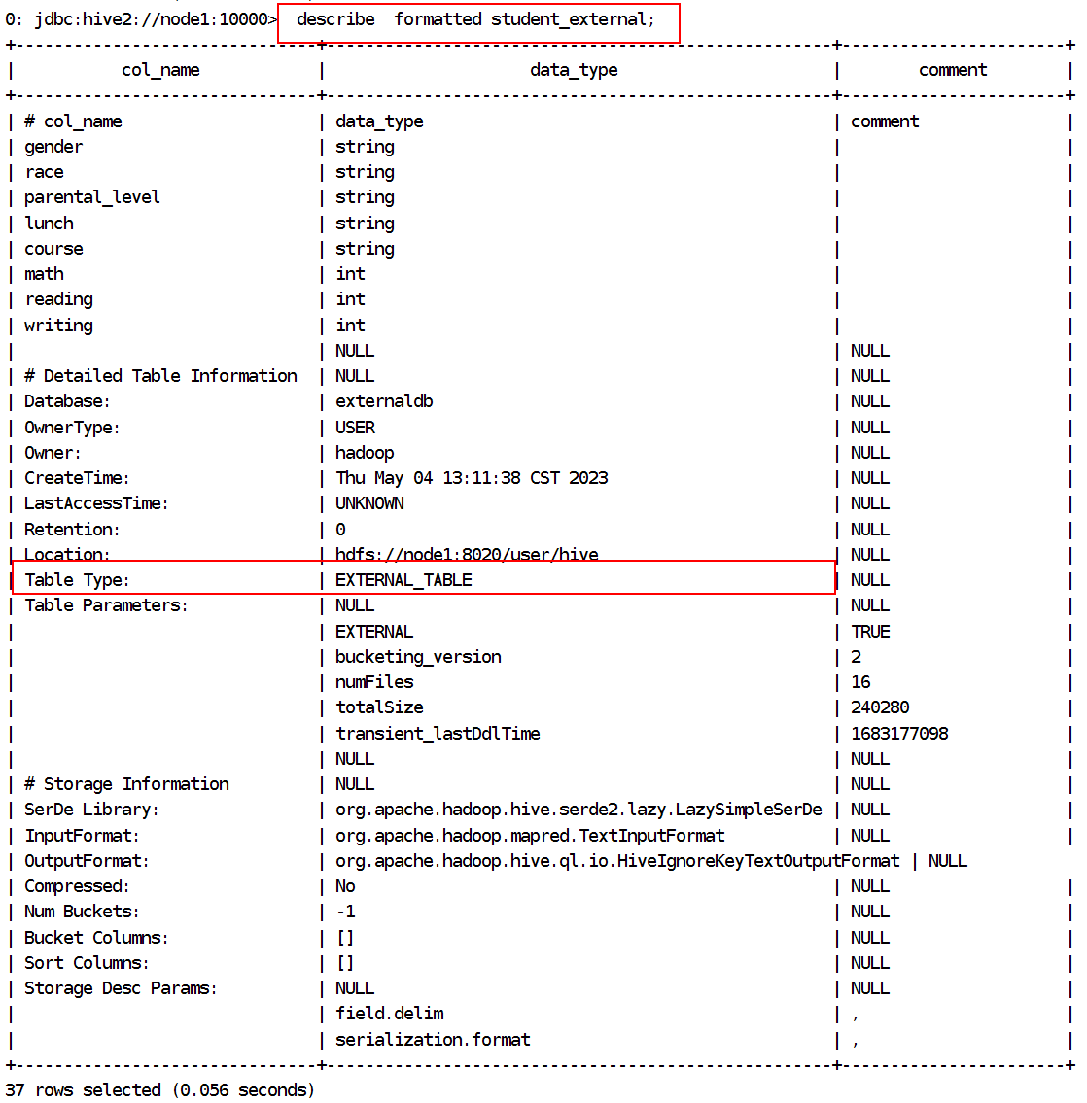
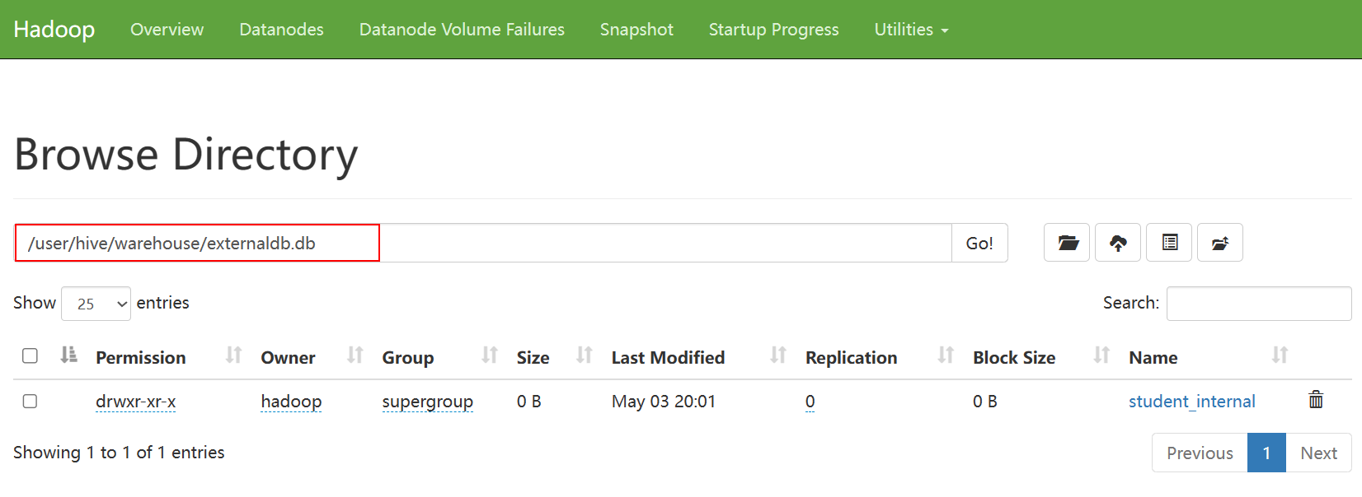
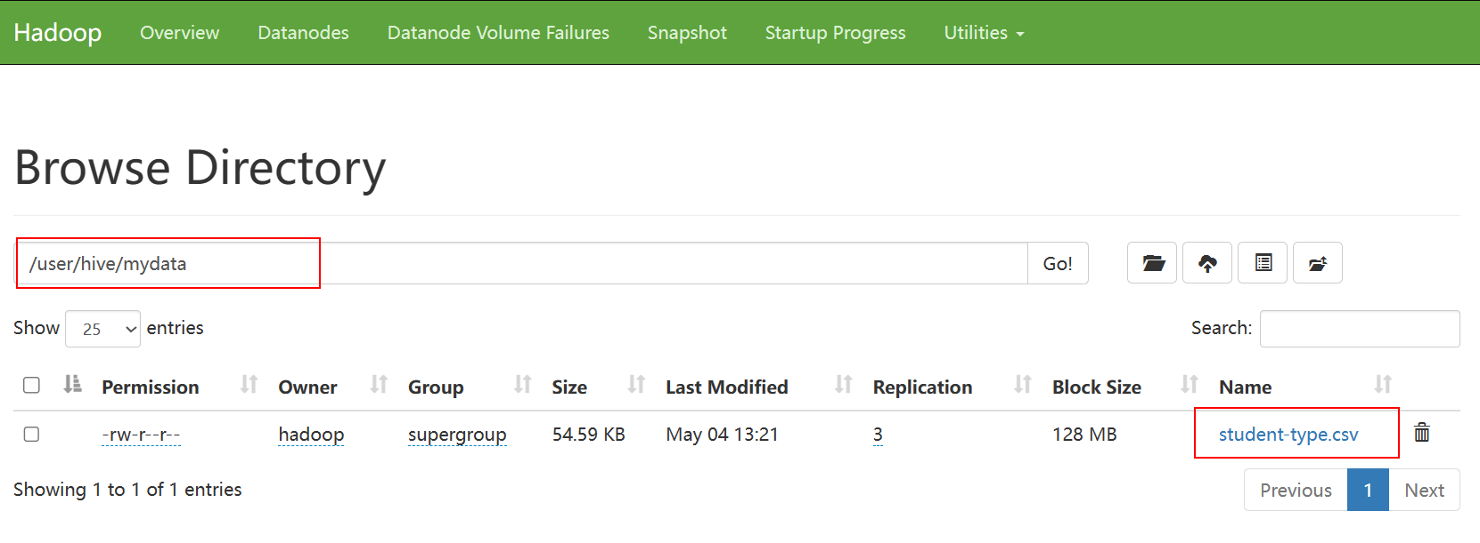
8.3.1.2 外部表定义与使用
如图8-52所示，使用DESCRIBE命令查看student_external表的详细信息，元数据表已经创建成功，并TableType的值为EXTERNAL_TABLE外部表属性。
图8-53 外部表创建后的数据库目录
图8-54 LOAD DATA命令执行后的/user/hive/mydata目录
图8-52 外部表student_external的详细信息

Slide 62
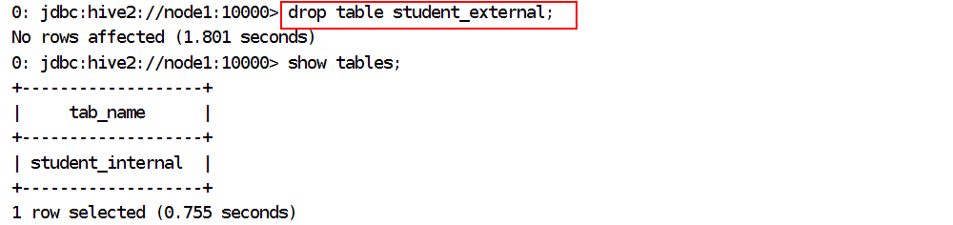
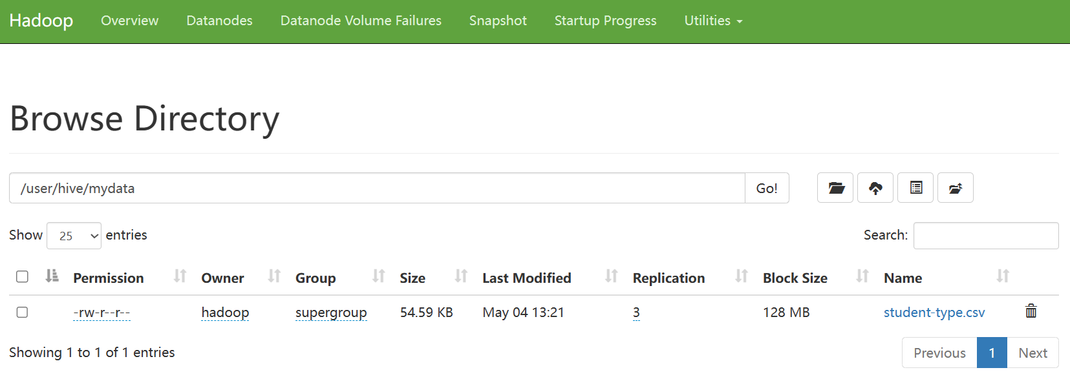
8.3.1.2 外部表定义与使用
如图8-55所示，删除student_external表，Hive会从元数据存储中删除student相关的记录，但不会从/user/hive/下删除mydata目录及其所有文件，如图8-56所示。
图8-55 删除外部表student_external
图8-56 DROP外部表student_external后的/user/hive/mydata目录

Slide 63
8.3.1.3 内部表与外部表的区别
内部表和外部表的区别主要在于Hive是否管理表的全生命周期。内部表适用于由Hive完全管理的数据，外部表适用于由其他工具或应用共享或管理的数据。内部表和外部表在创建、删除、修改、加载等操作上有不同的语法和效果。
（1）内部表的创建语句不需要使用EXTERNAL关键字，而外部表的创建语句需要使用EXTERNAL关键字。
（2）当使用LOAD DATA命令向内部表中加载数据时，会将数据从源路径复制到目标路径，即HDFS上的内部表目录下。当使用LOAD DATA命令向外部表中加载数据时，只会修改元数据，不会改变实际数据的位置。如果要向外部表中加载数据，建议使用INSERT命令，或者直接将数据放到HDFS上的外部表目录下。
（3）当使用DROP TABLE命令删除内部表时，会同时删除元数据和实际数据，即HDFS上的文件也会被删除或移动到回收站中。当使用DROP TABLE命令删除外部表时，只会删除元数据，即Hive元数据库中的记录，而HDFS上的文件不会受到影响，仍然可以被其他工具或应用访问。
（4）当对内部表的结构进行修改时，例如添加或删除列等，Hive会自动同步元数据和实际数据之间的关系，保证一致性。当对外部表的结构或分区进行修改时，Hive不会自动同步元数据和实际数据之间的关系，可能导致不一致性。

Slide 64

8.3.1.4 内部表与外部表转换
内部表与外部表的转换，可以使用ALTER TABLE语句，通过修改表的EXTERNAL属性值完成。EXTERNAL值为FALSE，该表为内部表，值为TRUE，该表为外部表。
例如，可以使用以下语句将内部表product转换为外部表。
ALTER TABLE product SET TBLPROPERTIES ('EXTERNAL' = 'TRUE');

Slide 65

8.3.2 分区的概念与作用
Hive分区可以将表的数据按照某些字段的值进行划分，存储在不同的子目录中。在查询时，可以根据分区条件缩小数据范围，只扫描需要的分区，减少I/O开销和计算量，提高查询效率，避免全表扫描。分区存储示意如图8-62。
图8-62 分区存储示意图

Slide 66
8.3.2 分区的概念与作用
分区表创建语法规则如下。
该语句只创建一个分区表的元数据，并不会创建分区目录或加载数据文件。要创建分区目录，还需要使用如下语句。
CREATE [EXTERNAL] TABLE table_name (
col_name data_type,
...
)
-- 指定分区键和数据类型
PARTITIONED BY (partition_col data_type, ...)
[ROW FORMAT row_format]
[LOCATION 'hdfs_path'];
ALTER TABLE table_name
ADD [IF NOT EXISTS] PARTITION partition_spec [LOCATION 'location']
[, PARTITION partition_spec [LOCATION 'location'], ...];

Slide 67
8.3.2.1 单值分区
单值分区表是指将数据根据某个字段的值进行分区，每个分区对应该字段的一个取值，这个字段通常是数据的时间、地理位置等具有单一取值的列。例如，可以根据学生成绩表中的科目信息创建一个单值分区表。学生成绩数据包括学生姓名、学生成绩、科目信息。学生成绩数据内容示例如下。
此时，每门课程一个分区，一个分区中包含的成绩数据都是同一门课程的。这种分区方式被称为“单值分区”。
Alice,90,Hadoop
Bob,80,Hadoop
Cathy,100,Hive
David,50,Hive
Eric,70,Python
Frank,95,Python
Grace,60,Java

Slide 68
8.3.2.1 单值分区
例如，按照科目对学生成绩数据/user/hive/mydata/score.dat进行分区。单值分区使用一个分区函数来定义如何将分区列的值映射到不同的分区。创建分区表时，需要指定分区列，并将其定义到PARTITIONED BY参数中。本例中，定义分区列为科目，分区列名称定义为subject，代码如下。
按照上述科目进行单值分区的Hive表，将学生成绩数据分成三个数据区，分别是Hadoop科目区、Hive科目区和Python科目区，数据将会按如下格式进行整理。
subject = 'Hadoop'分区：包含Hadoop科目的数据，例如：Alice, 90。
subject = 'Hive'分区：包含Hive科目的数据，例如：Cathy, 100。
subject = 'Python'分区：包含Python科目的数据，例如：Eric, 70。
CREATE TABLE student_score(
name STRING,
score INT
)
PARTITIONED BY (subject STRING) -- 按科目进行分区
ROW FORMAT DELIMITED FIELDS TERMINATED BY ",";

Slide 69
8.3.2.2 分区表数据加载
1.静态分区
静态分区是指在插入数据时，要用“PARTITION(partition_col=value, ...)”指定分区字段的值。在使用LOAD DATA 加载数据时，通过PARTITION关键字指定加载的目标分区。加载数据时，Hive会根据分区字段的值，在HDFS中创建相应的目录，并将数据文件存放在对应的目录中。同时，Hive会在元数据中记录分区的信息，包括分区值和位置等。语法格式如下。
其中PARTITION (partition_col=value, ...)参数表示要加载数据的分区。partition_col和value是分区列和分区值。如果表是分区表，必须指定分区参数。如果表不是分区表，不能指定分区参数。
LOAD DATA [LOCAL] INPATH 'file_path'
[OVERWRITE] INTO TABLE table_name
PARTITION (partition_col=value, ...);

Slide 70

8.3.2.2 分区表数据加载
使用以下语句创建一个按照科目分区的Hive表student_score_static。
将学生成绩数据集，不同科目的成绩按照文件划分存储，每个文件中存储了一个科目的学生成绩列表，如图8-63所示。
CREATE TABLE student_score_static(
name STRING,
score INT
)
PARTITIONED BY (subject STRING) -- 按科目进行分区
ROW FORMAT DELIMITED FIELDS TERMINATED BY ",";
图8-63 学生成绩数据集合目录

Slide 71


8.3.2.2 分区表数据加载
（1）LOAD DATA语句加载数据
将HDFS系统中/user/hive/mydata/score_subject目录中的数据加载到该表，并且需要指定每个分区的科目。
LOAD DATA INPATH '/user/hive/mydata/score_subject/Hadoop.dat'
INTO TABLE student_score_static
PARTITION (subject='Hadoop');
图8-64 分区subject=Hadoop的存储目录
LOAD DATA INPATH '/user/hive/mydata/score_subject/Hadoop-2023.dat'
INTO TABLE student_score_static
PARTITION (subject='Hadoop');
图8-65 同一分区目录下可以存放多个数据文件

Slide 72

8.3.2.2 分区表数据加载
如果加载全部数据集到指定分区下，需要使用多条加载语句，并指定分区值，逐条执行。代码如下。
LOAD DATA INPATH '/user/hive/mydata/score_subject/Hive.dat'
INTO TABLE student_score_static PARTITION (subject='Hive');
LOAD DATA INPATH '/user/hive/mydata/score_subject/Python.dat'
INTO TABLE student_score_static PARTITION (subject='Python');
图8-66 创建多个分区目录

Slide 73
8.3.2.2 分区表数据加载
（2）INSERT INTO语句加载数据
查询数据加载到分区表是一种常用的动态分区的方式，它可以根据查询结果自动创建或插入分区。语法格式如下。
创建一个临时表student_temp，用来存储文件中的数据。
将HDFS文件中的原始数据导入带盖临时表中，代码如下。
CREATE TABLE student_temp(
name STRING,
score INT,
subject STRING
)
ROW FORMAT DELIMITED FIELDS TERMINATED BY ",";
INSERT [OVERWRITE] TABLE target_table (
--非分区列
col_name data_type,
...
)
PARTITION (partition_col1, partition_col2, ...)
SELECT col_name1, col_name2, ..., partition_col1, partition_col2, ...
FROM source_table;
LOAD DATA INPATH '/user/hive/mydata/score.dat'
OVERWRITE INTO TABLE student_temp

Slide 74


8.3.2.2 分区表数据加载
临时表student_temp中数据如图8-67所示。
使用INSERT INTO语句，从student_temp数据表中导入数据到student_score_static表的subject=Java分区。需要在插入时，使用PARTITION (partition_col=value)指定目标分区，代码如下。
INSERT INTO TABLE student_score_static
PARTITION (subject='Java')
SELECT name, score FROM student_temp where subject='Java';
图8-67 student_temp数据结果
图8-68 INSERT INTO语句插入新分区与数据

Slide 75
8.3.2.2 分区表数据加载
2.动态分区
静态分区需要手动指定每个分区键的值。如果分区数量很多，操作繁琐。为了解决静态分区的缺点，Hive提供了动态分区的功能。动态分区是指在加载数据时，根据数据本身的属性自动创建或插入分区。
加载数据之前需要先设置两个参数，开启动态分区的功能，并设置为非严格模式，允许所有的分区都是动态的，否则会报错。
参数设置命令如下所示。
-- 开启动态分区功能
SET hive.exec.dynamic.partition = true;
-- 设置动态分区模式为非严格模式，允许所有的分区都是动态的
SET hive.exec.dynamic.partition.mode = nonstrict;

Slide 76

8.3.2.2 分区表数据加载
HDFS中的数据文件/user/hive/mydata/score.dat，包含按科目划分好的成绩信息，所有科目数据都包含在同一个文件中，如图8-69所示。
文件的每行包含一个学生的姓名、成绩和科目，用逗号分隔。使用以下语句创建一个按照科目分区的Hive表。使用以下语句创建一个按照科目分区的Hive表student_score_dynamic。
CREATE TABLE student_score_dynamic(
name STRING,
score INT
)
PARTITIONED BY (subject STRING) -- 按科目进行分区
ROW FORMAT DELIMITED FIELDS TERMINATED BY ",";
图8-69 待分区的科目成绩数据

Slide 77


8.3.2.2 分区表数据加载
（1）LOAD DATA语句加载数据
在使用LOAD DATA语句加载数据时，让Hive自动根据文件中的数据内容进行分区。在数据文件中必须包含分区列数据。在本例中为数据文件的第3列，即科目数据，如图8-70所示。
使用LOAD DATA语句动态加载数据，代码如下。
LOAD DATA INPATH '/user/hive/mydata/score.dat'
OVERWRITE INTO TABLE student_score_dynamic ;
图8-70 score.dat中的分区列
图8-71 LOAD DATA动态分区数据导入结果

Slide 78


8.3.2.2 分区表数据加载
（2）INSERT INTO语句加载数据
使用查询结果数据加载的方式，将表student_temp中的成绩数据，通过动态分区方式，存储到分区表student_score_dynamic中，代码如下。
每个分区下是一个文件块，包含临时表student_temp中对应列值与分区信息相同的数据内容，如图8-73所示。
INSERT INTO TABLE student_score_dynamic
PARTITION (subject)
SELECT name, score, subject FROM student_temp;
图8-73 Hadoop分区下的文件数据
图8-72 INSERT INTO查询结果导入动态分区

Slide 79
8.3.2.2 分区表数据加载
动态分区方式适合大批量的数据插入。根据需要，可以限制动态分区创建的数量，避免产生过多的小文件或者超出系统限制。也可以对分区数、文件数进行上限限制，参数设置命令如下所示。
--设置每个节点能创建的最大动态分区数
set hive.exec.max.dynamic.partitions.pernode=1000;
--设置一条语句能创建的最大动态分区总数
set hive.exec.max.dynamic.partitions=10000;
--设置全局能被创建文件数目的最大值
set hive.exec.max.created.files=1000000;

Slide 80
8.3.2.3 多值分区
多值分区表是Hive中一种特殊的表，其每个分区键的值可以包含多个值，相当于是多个值对应同一个分区，可以用于更细粒度的数据分析和查询。与普通的分区表相比，其主要的不同点在于创建表时需要指定多个列作为分区键，每个分区键都可以有多个值。
1001,张三,iPhone 13,1,2021-10-01 10:00:00,Beijing
1002,李四,iPad Pro,2,2021-10-02 11:00:00,Beijing
1003,王五,MacBook Air,1,2021-10-03 12:00:00,Guangzhou
1004,赵六,AirPods Pro,3,2021-10-04 13:00:00,Guangzhou
1005,孙七,Apple Watch,2,2021-10-05 14:00:00,Shenzhen
CREATE TABLE orders_temp (
order_id INT,
customer_name STRING,
product_name STRING,
sale_quantity INT,
sale_time TIMESTAMP,
sale_city STRING
)
ROW FORMAT DELIMITED FIELDS TERMINATED BY ",";
/user/hive/mydata/orders.txt
LOAD DATA INPATH '/user/hive/mydata/orders.txt'
OVERWRITE INTO TABLE orders_temp ;

Slide 81
8.3.2.3 多值分区
按照城市和年份来进行分区，可以在创建分区表时，通过partitioned by (city string, year string)指定两个分区键，分区表创建代码如下。
1.静态分区导入
如果使用静态分区的方式导入指定分区中，需要在插入语句中指定分区值。 导入城市为Beijing，年份为2021的数据，代码如下。
CREATE TABLE orders_multi_partitioned (
order_id INT,
customer_name STRING,
product_name STRING,
sale_quantity INT,
sale_time TIMESTAMP
) PARTITIONED BY (sale_city STRING, sale_year INT)
ROW FORMAT DELIMITED FIELDS TERMINATED BY ",";
INSERT INTO orders_multi_partitioned
PARTITION (sale_city='Beijing',sale_year='2021')
SELECT order_id, customer_name, product_name, sale_quantity, sale_time
FROM orders_temp
WHERE sale_city='Beijing' and year(sale_time)=2021;

Slide 82


8.3.2.3 多值分区
上述代码把临时表中符合条件的数据导入到指定的分区中。如图8-74和图8-75所示，多值分区会创建一个多层的目录。第一个分区列sale_city作为第一层目录，第二个分区列sale_year作为内部目录。如果要导入其他分区，需要写多个插入语句，指定不同的分区值。
图8-74 多值分区静态分区导入数的第一分区目录sale_city=Beijing
图8-75 多值分区静态分区导入数的第二分区目录sale_year=2021

Slide 83


8.3.2.3 多值分区
动态分区导入数据时，不需要指定分区值，代码如下。
其中， year(sale_time)是提取sale_time字段中的年份数据。如图8-76 和图8-77所示，动态分区导入数据后，文件目录结构。
INSERT INTO orders_multi_partitioned
PARTITION (sale_city, sale_year)
SELECT order_id,customer_name,product_name,sale_quantity,sale_time,sale_city, year(sale_time)
FROM orders_temp;
图8-76 order_multi_partitioned的一级分区目录
图8-77 sale_Beijing分区的子分区目录结构

Slide 84
8.3.2.3 多值分区
动态分区和静态分区混合使用时，在插入数据时，可以指定一部分分区字段为静态分区，另一部分分区字段为动态分区。这样可以在提高插入效率的同时，也保留了动态分区的灵活性。
注意，在静态分区、动态分区混合使用时，必须先指定静态分区字段，再指定动态分区字段，不能交叉指定。
例如，orders_temp表中数据，按照城市和年份来进行分区，但是只想指定城市为静态分区，年份为动态分区。首先从临时表中提取数据，导入分区表order，再指定城市为静态分区，年份为动态分区，代码如下。
INSERT INTO order PARTITION (sale_city='Beijing', sale_year)
SELECT order_id, customer_name, product_name, sale_quantity, sale_time, year(sale_time)
FROM orders_temp
WHERE sale_city='Beijing';

Slide 85
8.3.2.4 查询分区表
1.查询分区表的所有分区
SHOW PARTITIONS table_name;
例如，查询8.3.2.3节定义的分区表student_score_static所有的分区，代码如下。
SHOW PARTITIONS sales;
2.查询分区表指定条件的分区
SHOW PARTITIONS table_name PARTITION (partition_col=value, ...);
例如，查询8.3.2.3节分区表student_score_static的所有科目分区，代码如下。
SHOW PARTITIONS student_score_static PARTITION (subject);
3.查询分区表的数据
SELECT * FROM table_name;
SELECT * FROM table_name WHERE partition_col=value;
例如，查询8.3.2.3节分区表student_score_static中，科目为“语文”的分区，代码如下。
SELECT * FROM student_score_static WHERE subject='HBase';

Slide 86
8.3.2.5 修改表分区
1.添加分区
添加分区语法格式如下。
ALTER TABLE table_name
ADD [IF NOT EXISTS]
PARTITION (partition_col=value, ...)
例如，修改本行8.3.2.3节定义的分区表student_score_static的分区，添加一个空的分区，科目为“Hive”的分区，代码如下。
ALTER TABLE student_score_static
ADD PARTITION (subject='Hive');
2.重命名分区
重命名分区语法格式如下。
ALTER TABLE table_name
PARTITION (partition_col=value, ...)
RENAME TO PARTITION (partition_col=new_value, ...);
例如，重命名一个分区，修改本章8.3.2.3节定义的分区表student_score_static的科目分区“物理”改为“机器学习”，代码如下。
ALTER TABLE student_score_static
PARTITION (subject='Java')
RENAME TO PARTITION (subject='HBase');

Slide 87
8.3.2.5 修改表分区
3.删除分区
ALTER TABLE table_name
DROP [IF EXISTS] PARTITION (partition_col=value, ...) [PURGE];
例如，删除科目“Hive”分区，代码如下。
ALTER TABLE student_score_static
DROP PARTITION (subject='Hive');

Slide 88

8.3.3 分桶的概念与作用
Hive的分桶是一种将数据集按照某些字段的值进行哈希划分为多个文件存储的技术，它可以进一步细化数据的组织，提高查询效率和支持抽样查询。比如按照日期、地理位置、用户ID等，将数据分割成多个文件或目录，每个文件或目录就是一个桶，如图8-78所示。当查询数据时，Hive 将只查询满足条件的桶，从而提高查询性能，减少查询时间。此外，Hive 分桶还可以提高数据管理的效率，比如可以更快地添加、删除和更新数据。
Hive做分桶的主要目的是为了优化大表和大表的JOIN操作，提高查询效率和性能。分桶可以将表的数据按照某些字段的哈希值进行划分，存储在不同的文件中。这样，在JOIN时，可以根据哈希值匹配相同分桶的数据，只在Map端进行JOIN，避免在Reduce端进行shuffle，减少I/O开销和计算量。

Slide 89
8.3.3.1 分桶创建
分桶表创建的语法规则如下。
CLUSTERED BY (col_name [, col_name, ...])是指定分桶字段的语法，可以有一个或多个字段作为分桶依据，Hive会根据这些字段的值进行哈希运算，然后对分桶个数求余数，得到一个值，根据这个值将数据放到对应的桶中。
SORTED BY (col_name [ASC | DESC] [, col_name [ASC | DESC] ...])是指定排序字段的语法，可以有一个或多个字段作为排序依据，可以指定升序或降序，默认是升序。Hive会对每个桶中的数据按照这些字段进行排序，提高查询效率和支持排序合并桶连接（Sort Merge Bucket Join）。
INTO num_buckets BUCKETS是指定分桶个数的语法，需要给出一个正整数表示要划分多少个桶。每个桶在HDFS上是一个独立的文件，文件名以 bucket_ 开头，后面跟着一个数字表示桶号。例如 bucket_00000 表示第一个桶。
CREATE [EXTERNAL] TABLE table_name (
col_name data_type,
...
)
[
CLUSTERED BY (col_name [, col_name, ...])
[SORTED BY (col_name [ASC | DESC] [, col_name [ASC | DESC] ...])]
INTO num_buckets BUCKETS
]
[ROW FORMAT row_format]
[LOCATION hdfs_path]

Slide 90
8.3.3.1 分桶创建
在对数据进行分桶之前，需要设置分桶属性为true，设置命令如下所示。
这个设置的作用是强制分桶，表示允许程序根据表结构自动选择正确数量的Reducer和cluster by column来进行分桶。如果不设置这个属性，或者设置为false，那么在插入数据时，需要手动指定Reducer的数量和cluster by子句，否则分桶不会生效。
set hive.enforce.bucketing=true; -- 设置分桶属性为true

Slide 91

8.3.3.1 分桶创建
1.普通分桶
如本章8.3.2.1节orders_temp订单数据，包含订单的信息，包括订单号、客户名、商品名、销售数量、销售时间和销售城市。按照商品名来进行分桶，将数据分成4个桶。代码如下。
从临时表中提取数据，导入分桶表order_name_clustered，代码如下。
INSERT INTO order_name_clustered
SELECT * FROM orders_temp;
CREATE TABLE order_name_clustered (
order_id INT,
customer_name STRING,
product_name STRING,
sale_quantity INT,
sale_time TIMESTAMP,
sale_city STRING
) CLUSTERED BY (product_name) INTO 4 BUCKETS;
图8-79 普通分桶后的文件结构

Slide 92

8.3.3.1 分桶创建
2.排序分桶
依据SORTED BY 参数的设置情况，Hive将分桶方式分为普通分桶和排序分桶两种。排序分桶是Hive的一种数据组织方式，可以在分桶的基础上，对每个桶中的数据按照某个字段进行排序。
从临时表中提取数据，导入排序分桶表order_name_stored，代码如下。
INSERT INTO order_name_stored
SELECT * FROM orders_temp;
CREATE TABLE order_name_stored (
order_id INT,
customer_name STRING,
product_name STRING,
sale_quantity INT,
sale_time TIMESTAMP,
sale_city STRING
)CLUSTERED BY(product_name) STORTED BY (sale_quantity desc)INTO 4 BUCKETS;
图8-80 排序分桶后的文件结构

Slide 93
8.3.3.2 分区与分桶的组合使用
分区和分桶组合使用的多级分区是Hive的一种数据组织方式，可以在一级分区的基础上，对每个一级分区下的数据进行分桶，然后再进行二级分区，以此类推。分区和分桶组合使用的多级分区可以提高查询效率，特别是在进行多维度的过滤和桶连接时，可以减少扫描的数据量和shuffle的开销。
创建分区和分桶组合使用的多级分区表order，代码如下。
从临时表中提取数据，导入多级分区表order_partition_clustered。指定城市为静态分区，年份和月份为动态分区，代码如下。
create table order_partition_clustered (
order_id int,
customer_name string,
product_name string,
sale_quantity int,
sale_time timestamp
) partitioned by (city string, year string, month string)
clustered by (product_name) sorted by (sale_quantity desc) into 4 buckets;
insert into order_partition_clustered
partition (city='Beijing', year, month)
select order_id, customer_name, product_name, sale_quantity, sale_time, year(sale_time), month(sale_time)
from orders_temp
where sale_city='Beijing';

Slide 94

8.3.3.2 分区与分桶的组合使用
如上代码所示，可以把临时表中城市为北京的数据按照不同的年份和月份导入到多级分区表order_partition_clustered中，并且在每个一级分区下按照商品名进行分桶，并且在每个桶中按照销售数量进行降序排序。在HDFS上，可以看到如图8-81所示的文件结构。
/user/hive/warehouse/order/city=Beijing/year=2020/month=10/000000_0
/user/hive/warehouse/order/city=Beijing/year=2020/month=10/000001_0
...
/user/hive/warehouse/order/city=Beijing/year=2021/month=10/000000_0
/user/hive/warehouse/order/city=Beijing/year=2021/month=10/000001_0
...
图8-81 order_partition_clustered的文件结构

Slide 95
8.3.3.3 修改分桶信息
要修改分桶表，可以使用ALTER TABLE语句来更改表的属性或者分桶字段。修改表的分桶方式或数量，语法格式如下。
1.更改表的注释
ALTER TABLE student
SET TBLPROPERTIES ('comment' = 'This is a bucketed table');
2.更改表的分桶字段和数量
ALTER TABLE student
CLUSTERED BY (score) INTO 8 BUCKETS;
alter table tablename
clustered by (col_name, ...)
[sorted by (col_name [asc|desc], ...)]
into num_buckets buckets

Slide 96

8.3.4 Hive表的序列化与反序列化
序列化是指将对象转换成字节序列的过程，反序列化是指将字节序列恢复成对象的过程。对象的序列化和反序列化主要解决对象的持久化，即把对象保存到文件中。
如图8-82所示，Hive中的序列化和反序列化是指将表中的每一行数据（Row对象）转换成Hadoop中的键值对<key/value>数据格式，或者将键值对格式转换成表中的每一行数据。Hive中的序列化和反序列化由接口SerDe实现的。SerDe是一个接口，它定义了serialize和deserialize两个方法。serialize方法负责将Row对象转换成key/value格式，deserialize方法负责将<key/value>数据格式转换成Row对象。
图8-82 序列化原理

Slide 97
小结
（1）创建数据库：可以使用CREATE DATABASE或者CREATE SCHEMA语句，指定数据库的名称，注释，位置，属性等。可以使用DESCRIBE DATABASE或者SHOW DATABASES语句来查看数据库的信息。也可以使用DROP DATABASE语句来删除数据库，如果要删除非空数据库，需要加上CASCADE选项。
（2）创建数据表：可以使用CREATE TABLE或者CREATE EXTERNAL TABLE语句，指定表的名称，列名，数据类型，注释，分区，分桶，存储格式，分隔符，位置等。内部表和外部表的区别在于，内部表的数据是由Hive管理的，删除表时数据也会被删除；外部表的数据是由用户管理的，删除表时数据不会被删除。可以使用DESCRIBE TABLE或者SHOW TABLES语句来查看表的信息。也可以使用DROP TABLE语句来删除表。
（3）数据加载：可以使用LOAD DATA语句来加载本地或者HDFS上的文件到Hive表中。可以指定是否覆盖已有数据（OVERWRITE选项），以及加载到哪个分区（PARTITION选项）。注意，LOAD DATA语句只是将文件移动到Hive表对应的目录下，并不会改变文件的格式或者内容。
（4）数据导出：可以使用INSERT语句来将Hive表中的数据导出到本地或者HDFS上的文件中。可以指定是否覆盖已有文件（OVERWRITE选项），以及导出哪些列或者分区（SELECT子句）。注意，导出的文件是以000000_0, 000001_0等命名的，并且是以制表符分隔的文本文件。
（5）数据类型：Hive支持多种数据类型，包括基本类型（如INT, STRING, BOOLEAN等），复杂类型（如ARRAY, MAP, STRUCT等），以及特殊类型（如TIMESTAMP, DECIMAL等）。在创建表时需要指定每一列的数据类型，并且在查询时需要注意数据类型的转换和兼容性。
（6）数据分区和分桶：数据分区和分桶是Hive优化查询性能和管理数据的两种技术。数据分区是指按照某些列将数据划分为不同的子集，并且存储在不同的目录下。这样，在查询时就可以根据分区条件过滤掉不相关的数据。数据分桶是指按照某些列将数据划分为固定数量的子集，并且存储在不同的文件中。在查询时可以利用哈希函数快速定位到目标文件，减少扫描的数据量。数据分桶也可以用于抽样查询，通过指定桶号来获取部分数据。

